Slide 1
リサーチカンファランス
2020.01.28
大学院2年 武田 康寛

Slide 2
研究課題
脳神経外科領域におけるQuantitative MRAを用いた臨床研究
a.脳動静脈奇形に対するQMRAを用いた定量的血流解析
2. 脳神経外科領域における機械学習の臨床研究
a.髄膜腫の硬さを予測する機械学習モデルの開発
Notes:
自分の研究ですが、大きく2つのことについて現在勉強しておりまして、1つは脳神経外科領域におけるPC-MRIを用いた臨床研究ともう１つは脳神経外科領域における機械学習の臨床研究になりますが、

Slide 3
研究課題
脳神経外科領域におけるQuantitative MRAを用いた臨床研究
a.脳動静脈奇形に対するQMRAを用いた定量的血流解析
2. 脳神経外科領域における機械学習の臨床研究
a.髄膜腫の硬さを予測する機械学習モデルの開発
Notes:
自分の研究ですが、大きく2つのことについて現在勉強しておりまして、1つは脳神経外科領域におけるPC-MRIを用いた臨床研究ともう１つは脳神経外科領域における機械学習の臨床研究になりますが、

Slide 4
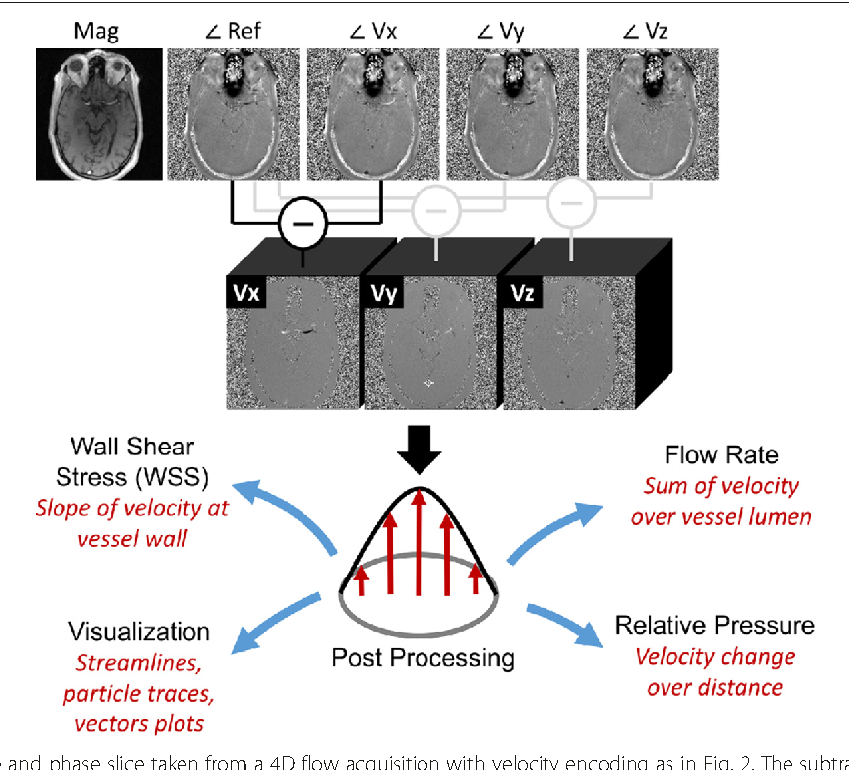
PC MRIとは？
流体解析に使われるMRIの撮影方法で、強度画像と位相画像を取得する。
強度画像はTOF MRAのような画像で位置情報、位相画像は速度情報として活用する。
PC MRIにより脳血管の流速 (cm/s), 流量 (ml/s), WSS などが定量可能。
From Turski et al., Neurovascular imaging, 2016
Notes:
まずPC-MRIについて少しだけご説明させて頂きますが、PCMRIは流体解析をする用のMRI撮影方法で、強度画像と位相画像を取得します。強度画像というものはTOFMRAのようななじみのある画像を想像していただければ良いのですが、位相画像は他の撮影方法では登場しない画像で、なじみが薄いと思われますが、速度情報が詰まった画像と考えて頂ければよいかと存じます。PCMRIではx,y,z軸のそれぞれの位相画像、つまり速度情報と、強度画像を組み合わせることによって、脳血管の流速、流量、流線やWall shear stressなどを算出することが出来る撮影法になります

Slide 5
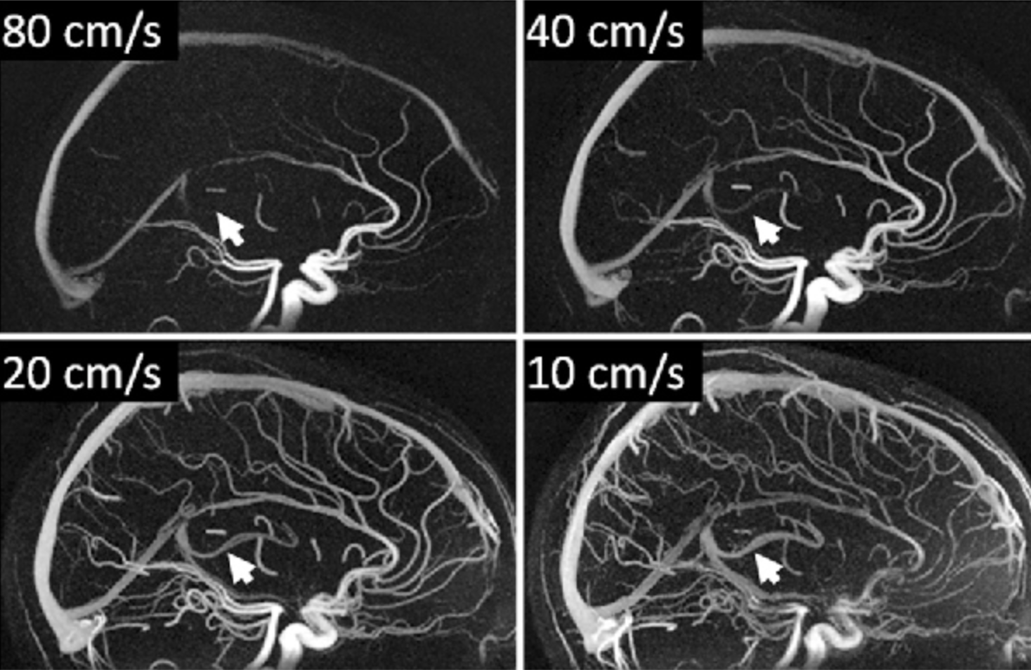
Velocity-encoding (VENC) 設定の重要性
VENCはPC-MRI撮影前に設定するパラメータ (cm/s) の1つで、PC-MRI特有。
適切なVENC設定がVelocity to noise ratioの高い画像の取得に繋がる。
From Turski et al., Neurovascular imaging, 2016
Notes:
また、PC-MRIを撮影するにあたってもう一つ必ず理解しておかなくてはならないことがあり、それは適切なVelocity-encoding、Vencになります。VENCはPC-MRI撮影前に設定するパラメータ (cm/s) の1つで、PC-MRI特有のものになります。VENCについてお示しした図を用いて説明させて頂きたいと存じますが、図はVencを80㎝, 40cm, 20cm, 10cm/sそれぞれ設定にした際の頭蓋内血管のSaggital Mip像になります。矢印で示したICVはVENC10㎝/sで最もよく描出されている一方で、20,40で描出が乏しくなり、VENC80㎝/sでは写ってもおりません。PCMRIはただ撮れば動脈や静脈全てを綺麗に描出できる方法では決してなく、設定したVencをやや下回る程度の血管について、最も綺麗に描出できる撮影方法になります。今回の例では、頭蓋内静脈の一般的な流速は10cm/sを下回るため、VENCは10㎝/sで撮影するのが最適になることによります。一方、ICやACの描出を見て頂きますと、VENC 10㎝/sや20㎝/sで撮影した像よりも40cm/s, 80cm/sの方が綺麗に描出されていることが分かります。これは年齢によって異なりますが、ICの流速が30-50cm/s程度あるためになります。適切なVENC設定がVelocity to noise ratioの高い画像、ノイズの少ない速度情報の取得に繋がります。

Slide 6
Background and Objective
・脳動静脈奇形破裂のリスク因子として出血の既往、深部静脈流出、Feeder Anの合併、ナイダスの深部局在などが報告されているが、流体解析の見地から脳動静脈奇形破裂のリスクを層別化した報告は乏しい。
・本研究では、Quantitative MRAを用いて AVM 患者におけるAVM blood flowとDraining blood flowを定量し、それらの不均衡性が出血に寄与しているかどうか明らかにする。
Notes:
このようなPC-MRIの特性を踏まえたうえで、本研究の背景と目的ですが、脳動静脈奇形破裂のリスク因子として出血の既往、深部静脈流出など色々報告がありますが、流体解析の見地から脳動静脈奇形破裂のリスクを層別化した報告は非常に少ないのが現状であります。そこで、本研究の目的は、PC-MRIを使用してAVM blood flowとDraining blood flowを定量し、それらの不均衡性が出血に寄与しているかどうか、明らかにすることといたしました。これはどういうことかと申しますと、AVM患者はナイダスが存在するため患側脳の血流は著しく亢進しますが、異常に拡張したDrainerがその血流を排出して血行動態を保っている状態と考えます。しかし、破裂例においては、血流の増加に対してドレーナーの発達が間に合っておらず、inがおおいわりにoutが少なく、血液が出口でうっ滞して圧が上がるなどして、やがてナイダスの破裂に至るのではないかと予想したことに本研究は起因いたします。

Slide 7
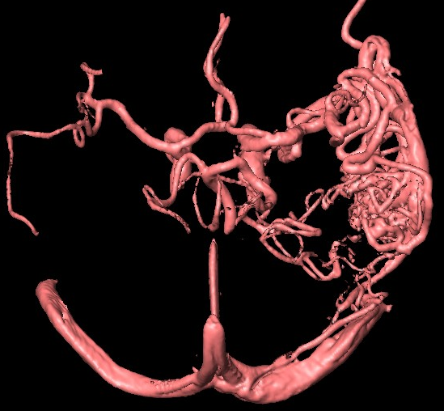
Method ～AVM blood flowとDraining blood flowの測定方法～
・AVM blood flow（患側大脳半球の血流増加量）は
(患側A2 Flow + M1 + P2) – (健側A2 + M1 + P2)
と定義した。
（健常者では上記減算はほぼ0 ml/minとなる）
・Draining blood flowについてはDSAを確認し、定量可能な血管全ての流量を合算して算出した。
Notes:
今回AVM blood flow（患側大脳半球の血流増加量）と定義し、その計算式は、(患側A2 Flow + M1 + P2) – (健側A2 + M1 + P2) といたしました。健常者では、上記の減算はほぼ０となりますが、AVM患者では上記減算が０になりません。Nidusサイズが大きければ大きいほど、上記結果は拡大する傾向があります。そのため、今回AVM blood flowをこのように定義しました。そのため、～～～。そして、解析基準に達していれば、AVM blood flowとDraining blood flowを算出致しております。Draining blood flowはDrainerをDSAで確認し、原則すべてのDrainerの流量を計算して合算して算出しました。

Slide 8
前回までに頂いた御指摘
AVM blood flow が draining blood flowを上回る時、
”うっ滞している”という言葉は適していない。
AVM blood flow から draining blood flowを引いたモノは、Drainerに流れ込めず、正常に迂回している血流量を示している可能性がある。
AVM blood flowだけ、Draining blood flowだけで破裂未破裂において差はつかないのか。
Notes:
このようなPC-MRIの特性を踏まえたうえで、本研究の背景と目的ですが、脳動静脈奇形破裂のリスク因子として出血の既往、深部静脈流出など色々報告がありますが、流体解析の見地から脳動静脈奇形破裂のリスクを層別化した報告は非常に少ないのが現状であります。そこで、本研究の目的は、PC-MRIを使用してAVM blood flowとDraining blood flowを定量し、それらの不均衡性が出血に寄与しているかどうか、明らかにすることといたしました。これはどういうことかと申しますと、AVM患者はナイダスが存在するため患側脳の血流は著しく亢進しますが、異常に拡張したDrainerがその血流を排出して血行動態を保っている状態と考えます。しかし、破裂例においては、血流の増加に対してドレーナーの発達が間に合っておらず、inがおおいわりにoutが少なく、血液が出口でうっ滞して圧が上がるなどして、やがてナイダスの破裂に至るのではないかと予想したことに本研究は起因いたします。

Slide 9
Materials
・2016年3月から2020年1月まで、東京大学医学部附属病院に入院した未治療のテント上AVM患者62例を後方視的に検討した。
・除外基準は以下の通り計39例で、現在23例が対象となっている。
3D PC MRIの撮影範囲内にA2, M1, P2が含まれていない症例 (23例)
low flowによる流速測定困難例 (4例), 測定実施なし (4例、内小児3例), 穿通枝がMain feederの症例 (3例), M1低形成 (2例), Nidusが両側支配例 (2例), 多発例 (1例),
Notes:
本研究のMaterialですが、現在のところ、2016年3月から2019年10月まで当院に入院した未治療のテント上AVM患者60例を後方視的に検討しております。除外基準は以下の通りで21例が対象となりました。残念ながら除外が多いのですが、その理由として、NIDUSの範囲に限局した狭い範囲でしかPCMRIを撮像しておらず、撮影範囲内にA2, M1、P2が入っていない症例は除外しております。何故A2, M1, P2が入っていないと除外したのかと言いますと、～～～～、そのため、A2, M1, P2が入っていないとAVM blood flowが計算できないので、撮影範囲内にそれらが入っていない症例、頭頂部のAVMなどが多く除外されております。その他の除外基準としては、Low flowでそもそもPCMRIで測定できない4例、測定を実施していない4例なども除外しております。

Slide 10
Method① ～撮影法と解析基準の確認～
・3D PC-MRIについては原則全例でナイダス周囲を撮影し、Venc 100 cm/s とVenc 25 or 50 cm/s の2種類のVencで撮影した。
・それらの強度画像をAmiraを用いてSurface rendering法で左図のように表示し、解析基準に達しているか確認した。
Notes:
Methodですが、今回3D PC MRIは原則全例でナイダス周囲を撮影しました。その際のVENCは100m/sと25もしくは50cm/sの2種類のVencで撮影しました。それらの強度画像を用いてAmiraでSurface rendering法で表示して、解析基準に達しているか確認しました。

Slide 11
Method ～評価項目～
破裂例、未破裂例それぞれにおいてDraining blood flow, AVM blood flow, The ratio of draining blood flow to AVM blood flowを算出し、差がないか調べた。
そのほか、AVM blood flowとNidus volumeの相関関係を調べたほか、既知の破裂危険因子と上記の比に関係性があるか調査した。
Notes:
そして、最終的なPrimary Outcomeは前回先月木曜のリサーチカンファで齊藤先生からの御指摘を頂きましてよく日々再考しているところではありますが、現在のところ、AVM blood flowに対するDraining blood flowの比としております。これは、破裂例では患側大脳半球の血流増加量に対してDrainerの血流量が乏しく破裂に至るのではないかと予想したため、このようなOutcomeにしております。そのほか、AVM blood flowとNidus Volumeの相関関係を調べたほか、既知の破裂危険因子と上記の比に関係性があるか調査しました。

Slide 12
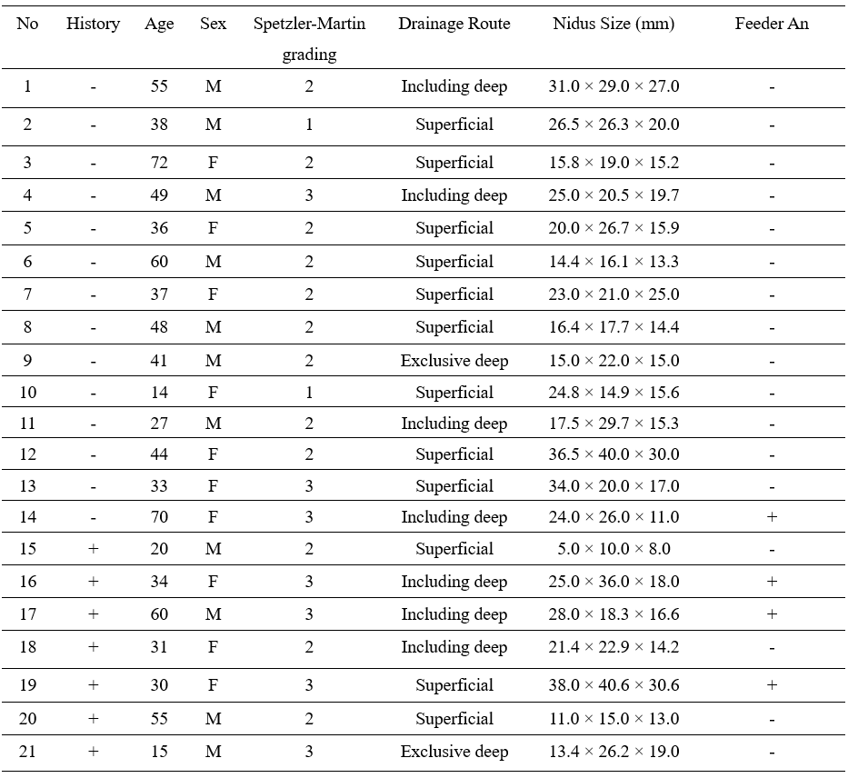

Slide 13
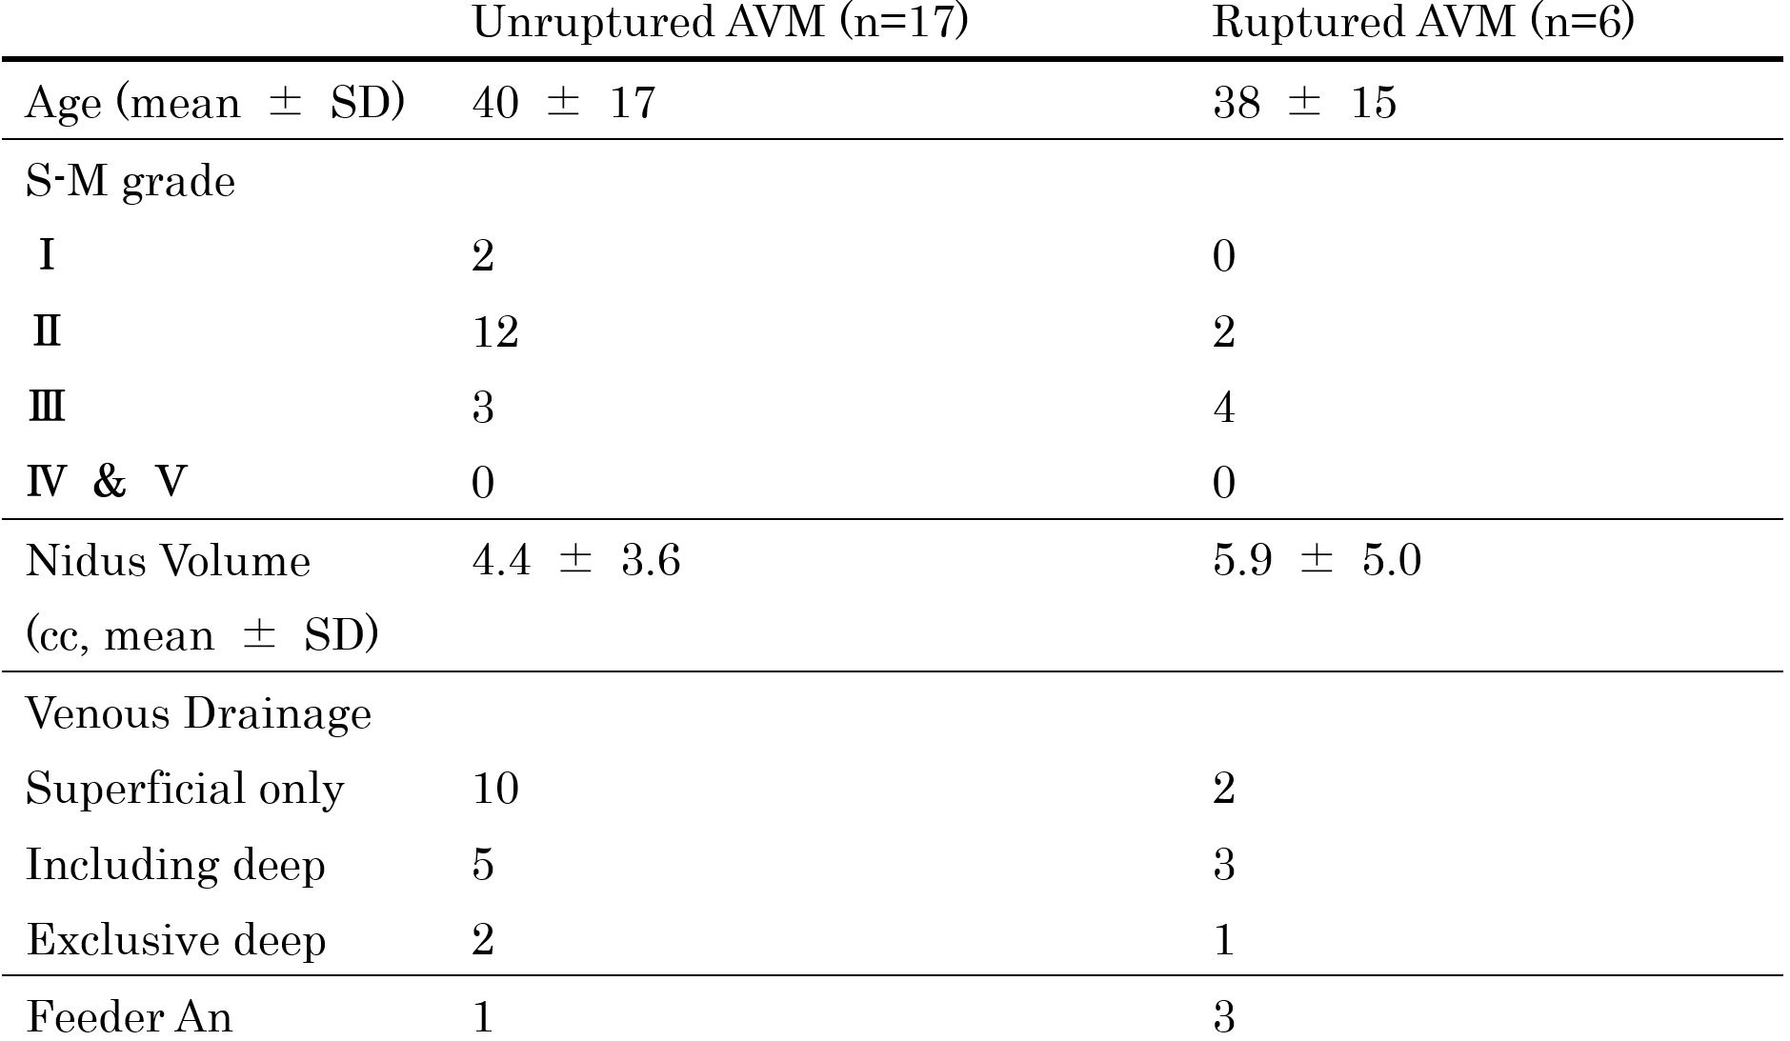
Patient characteristics
Notes:
患者背景ですが、年齢は30‐40代中心で、Spetzler-Martin gradeは2-3が中心で4-5はおりませんでした。Nidus volumeはどちらも5ml前後。Venous dranaigeはExclusive deep venous drainageがそれぞれ1例、Feeder Anは破裂群で3例おり、これらはいずれも血腫分布から破裂原因と推定されました。

Slide 14
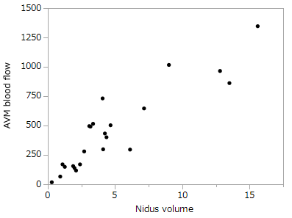
Figure.1a AVM blood flow vs Nidus volume
縦軸: AVM blood flow (ml/min)
横軸: Nidus volume (cc)
相関係数: 0.91
Notes:
結果ですが、まず、AVM blood flowとNidus volumeの相関を表したグラフをお示しします。縦軸がAVM blood flowで、横軸がNidus volumeになります。Nidus volumeの増加に伴ってAVM blood flowは増加していて、臨床的な感覚にそうモノで、本研究のAVM blood flowの定量方法はそれなりに妥当性がありそうだと評価しております。

Slide 15
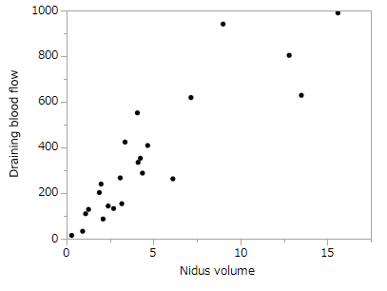
Figure.1b Draining blood flow vs Nidus volume
縦軸: Draining blood flow (ml/min)
横軸: Nidus volume (cc)
相関係数: 0.89
Notes:
結果ですが、まず、AVM blood flowとNidus volumeの相関を表したグラフをお示しします。縦軸がAVM blood flowで、横軸がNidus volumeになります。Nidus volumeの増加に伴ってAVM blood flowは増加していて、臨床的な感覚にそうモノで、本研究のAVM blood flowの定量方法はそれなりに妥当性がありそうだと評価しております。

Slide 16
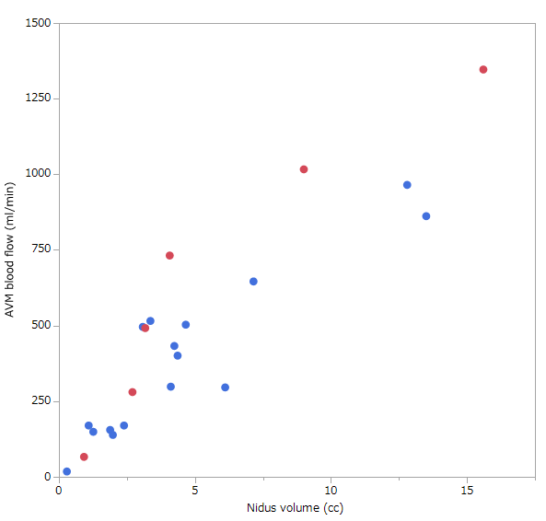
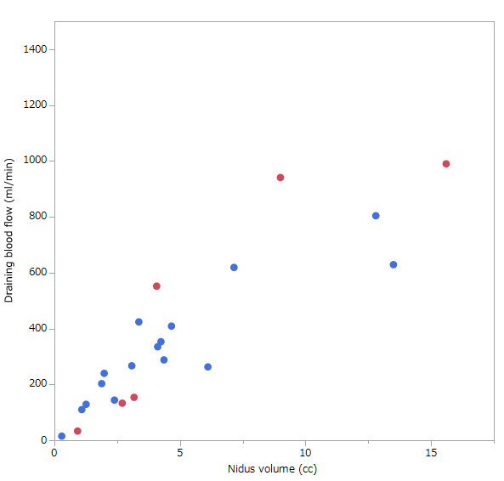
Figure.2
Nidus volumeとAVM blood flow, Draining blood flowの相関関係

Slide 17
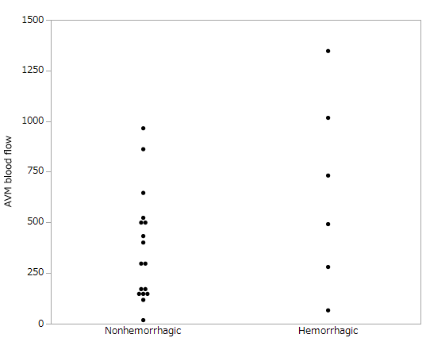
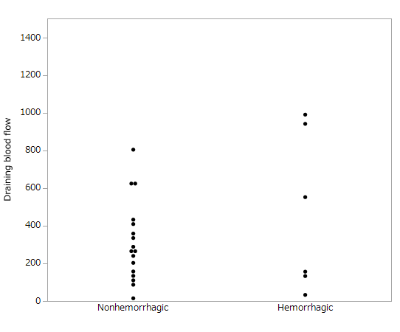
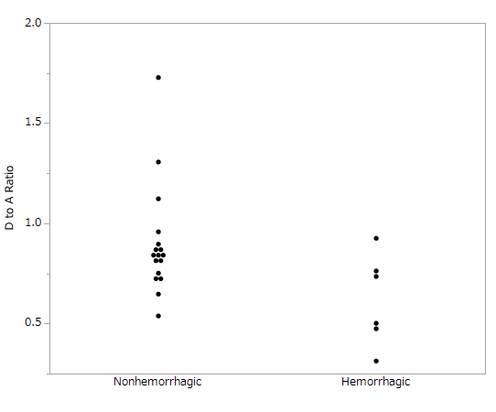
Figure.2
Draining blood flow, AVM blood flow, それらのRatioと破裂未破裂の関係
グラフビルダー
p = 0.046
*Wilcoxonの順位和検定

Slide 18


代表症例1. 未破裂例, Exclusive deep V drainage
AVM blood flow = 139 ml/s
Draining blood flow = 240 ml/s
Draining blood flow/AVM blood flow = 1.73

Slide 19
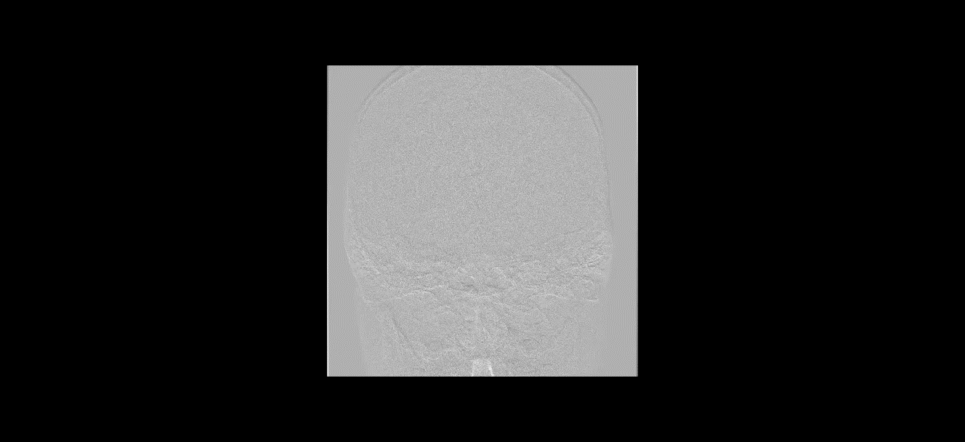
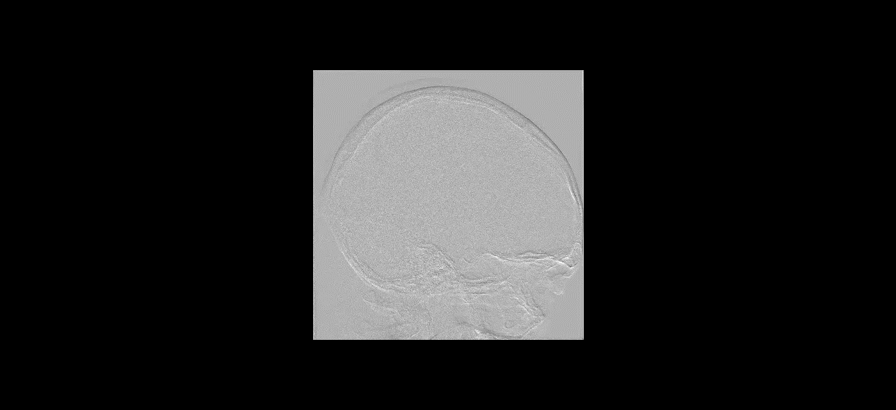
代表症例2. 破裂例、 Exclusive deep V drainage
AVM blood flow = 492 ml/s
Draining blood flow = 152 ml/s
Draining blood flow/AVM blood flow = 0.31

Slide 20
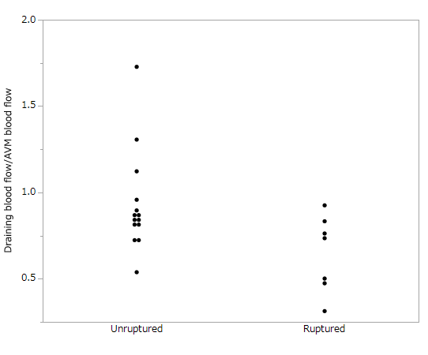
Figure.2 Draining blood flow / AVM blood flow
縦軸:
Draining blood flow/AVM blood flow
横軸:
Unruptured, Ruptured
Notes:
続いて、破裂例と未破裂例におけるAVM blood flowを1としたときのDraining blood flowの割合ですが、縦軸が割合、横軸が左がUnruptured, 右がRupturedになります。Ruptured群ではUnruptured群に比して、数値が低い傾向が見られ、仮説に沿った結果となりました。

Slide 21
Figure.3 Draining blood flow / AVM blood flow
4例中、3例にFeeder Anがあり、破裂の原因はFeeder Anと推定される。
⇒不均衡性とは関連性がないかもしれない。
短時間の頭痛や視野のチラつきが1日10回程度あり、症候が顕著であった未破裂例。
⇒不均衡性が高く、そのため症候性となっていたかもしれない。
Notes:
また、この中の

Slide 22
研究課題
脳神経外科領域におけるPhase contrast MRIを用いた臨床研究
a.脳動静脈奇形に対するPC MRIを用いた定量的血流解析
2. 脳神経外科領域における機械学習の臨床研究
a. 髄膜腫の硬さを予測する機械学習モデルの開発
Notes:
自分の研究ですが、大きく2つのことについて現在勉強しておりまして、1つは脳神経外科領域におけるPC-MRIを用いた臨床研究ともう１つは脳神経外科領域における機械学習の臨床研究になりますが、

Slide 23
研究課題
脳神経外科領域におけるPhase contrast MRIを用いた臨床研究
a.脳動静脈奇形に対するPC MRIを用いた定量的血流解析
2. 脳神経外科領域における機械学習の臨床研究
a. 髄膜腫の硬さを予測する機械学習モデルの開発
Notes:
自分の研究ですが、大きく2つのことについて現在勉強しておりまして、1つは脳神経外科領域におけるPC-MRIを用いた臨床研究ともう１つは脳神経外科領域における機械学習の臨床研究になりますが、

Slide 24
Background
髄膜腫の硬さは、術後神経学的合併症、手術時間、再発率に寄与し、髄膜腫の手術において重要なfactorの1つである。
T2強調画像における腫瘍の信号強度が、腫瘍の硬さ予測に有用であると言われているが、研究によって有用性を認めたり認めなかったりしており、再現性に乏しいのが問題となっている。
一方、近年Radiomicsという腫瘍の定量的な特徴量抽出法が台頭しており、腫瘍の病理型、遺伝子型などの予測が広く行われている。

Slide 25
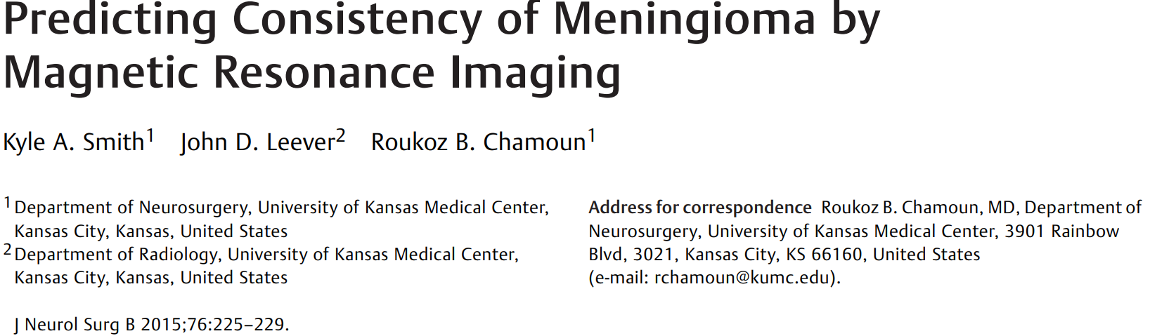
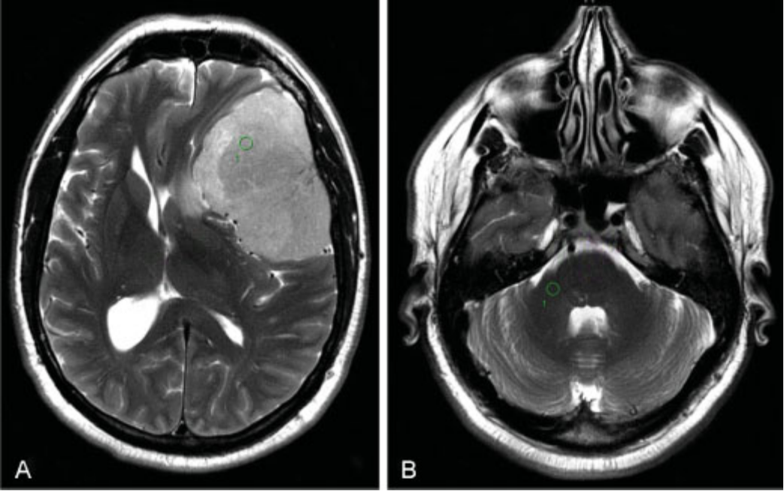
20例、CUSAの出力で髄膜腫の硬さを3値分類
T2にて腫瘍と中小脳脚の任意の場所にROIを設置
既存のStudyがSubjective過ぎるから、本研究はObjectiveに計画したとのことだが…

Slide 26
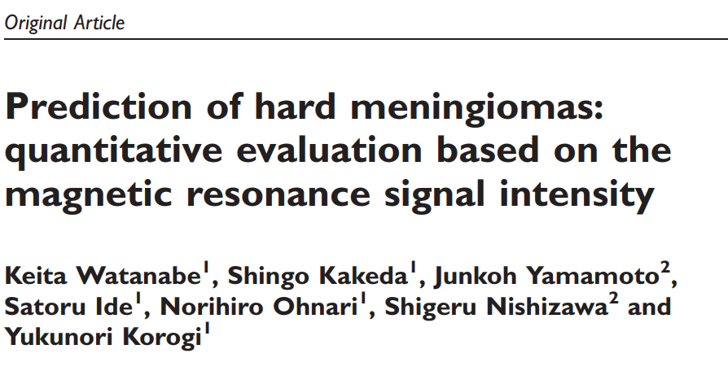
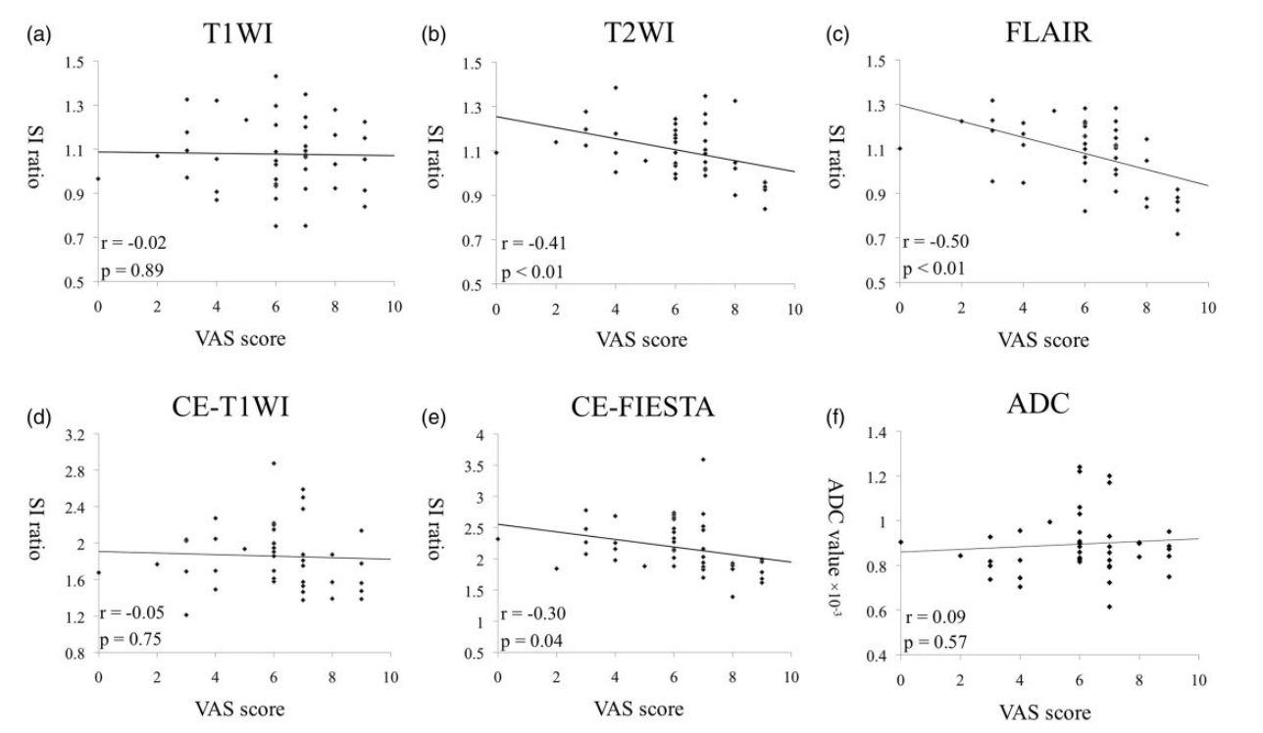
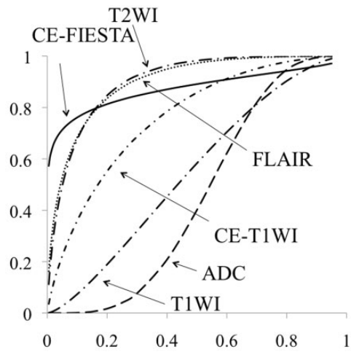
髄膜腫43例、Multiple sequencesで硬さを検討
腫瘍内に2Dで最も大きなROIをひき、S1とする。前頭葉or側頭葉の脳回のROIをS2。SI ratioを算出。
硬さはVASで10段階評価（≧8でfirm)
各sequenceのSIratioとVAS score, ROC曲線を描出
Acta Radiologica 2016, Vol. 57(3) 333–340
Notes:
一番まともかもしれないが、Embolization後が過半数を占めるのは大減点か。

Slide 27
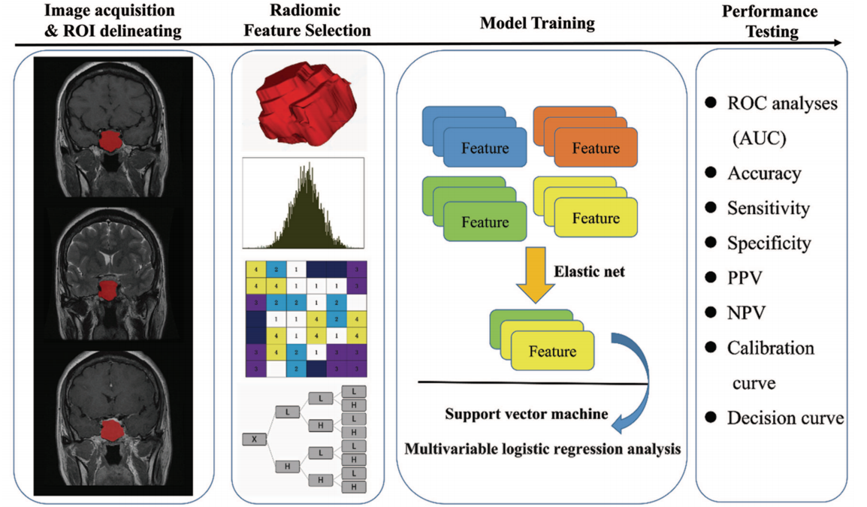
Radiomicsの流れ (Fan et al., Front Endocrinol (Lausanne). 2019;10:403. Published 2019 Jun 28. doi:10.3389/fendo.2019.00403)
Notes:
一番まともかもしれないが、Embolization後が過半数を占めるのは大減点か。

Slide 28
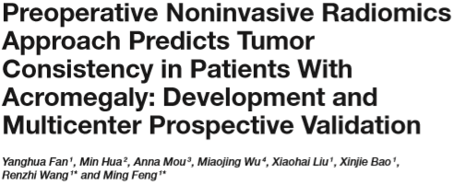

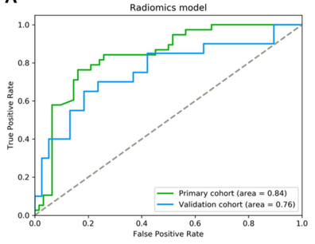
Notes:
T1, T2, 造影T1のみ

Slide 29
Objective
髄膜腫のRadiomicsをMultiple sequenceにて施行し、得られた特徴量からMachine learning modelを構築する。そして、そのModelが従来の手法よりも正確に髄膜腫の硬さを予測できるか、明らかにする。git

Slide 30
Introduction
腫瘍の硬さについてはT2、造影T1、造影FIESTA、 FA、MR Elastographyが予測に有用であったという報告がある。一方で、それらの有用性を認めないという報告も数多くあり、再現性に問題がある。
Radiomicsを用いてGHomaの硬さを予測した報告が1つあるが、その報告ではT1, T2, 造影T1のみしかRadiomicsに用いていない。

Slide 33
2019.10.25 斉藤教授講評
今のOutcomeは太い動脈と太い静脈の外に溢れた量を評価していることと同じである。（それが正しいのか疑問）
そもそも方法には疑問があるが、流入量だけでやるとか、流出量だけでやるとかやってみたら？
AVMのNidus内の情報じゃ差はつかないの？
うっ滞っていう言い方にはとにかくとても疑問がある。うっ滞という言い方ならば、例えば４Dで収縮期と拡張期の差が大きいなら、うっ滞があるというか、それが君の言いたい圧に言い換えられるんじゃないの？
３D使って絵を作って説明したら分かりやすいんじゃない？

Slide 34
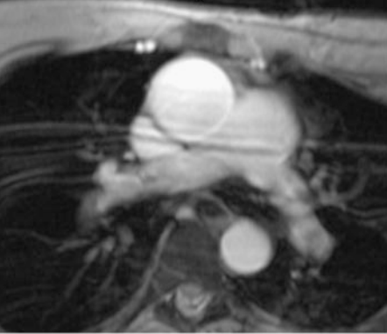
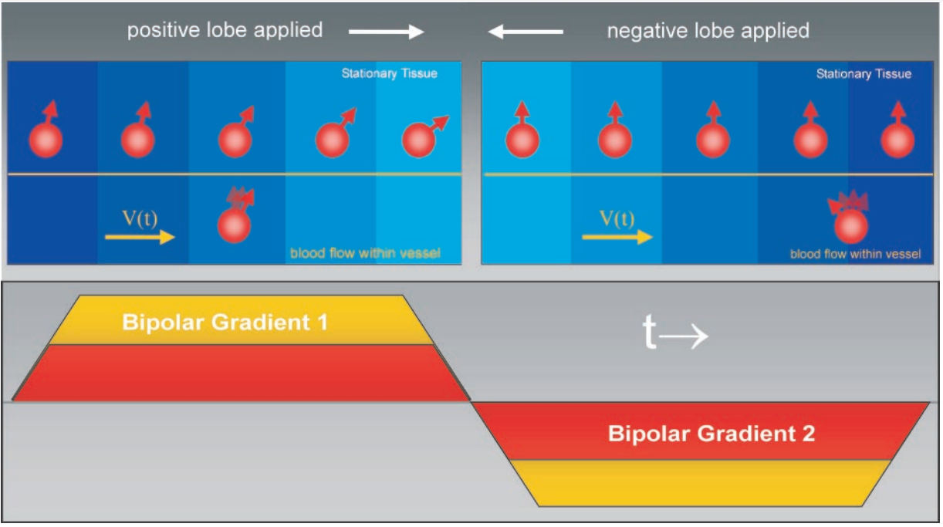
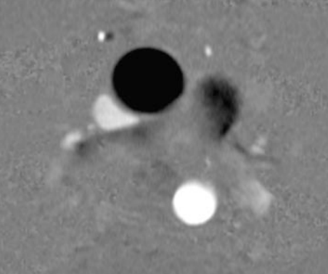
PC-MRIの原理①
From Lotz et al., Radiographics 2002
・PC MRIには2D, 3D, 4Dの撮影方法がある。
・高速化技術の発展により、近年は4Dが主流
Notes:
ただその前に、PC-MRIの原理について少し述べさせていただきます。PC-MRIには２D, ３D, 4Dの撮影方法があります。2Dは、任意の平面を設定し、それに対して直行する速度情報と時間軸つきで取得いたしますが、その平面のみの情報しか得られません。３DはVolume dataが得られるので任意の平面で解析が可能ですが、撮影方法に欠点があり、例えば、まずX軸方向のベクトルを1分間撮影して、次にY軸について1分間撮影、最後に1分間Z軸撮影して、その速度情報を合成してしまいます。本当は時間軸が違うのに混ぜてしまう点で不正確な撮影方法であります。一方、4Dは時間軸付きのVolume dataを取得します。具体的には患者さんに心電図を貼りまして、心電図同期化で、X軸、Y軸、Z軸のベクトルをほぼ同一時相で撮影しますので、最も正確な撮影方法になりますが、1心拍を15分割くらいして撮影するので、イメージとしては3D PC MRIを15回撮影するようなもので、昔は時間がかかりました。しかし、近年高速化技術が発展し、内頚動脈C2～A2くらいまででしたら2時間かかっていたのが、20分くらいでとれるようになっており、近年は4Dが主流となっております。
そして、PC-MRIで実際に得られるデータを図で示しますと、上段がMagnitude画像で下段が位相画像になります。これは胸部のZ軸方向の位相画像になりますが、尾側が正の軸になっているため、Ascending aortaが黒で、Descending aortaが白になっております。一方、Magnitude画像は絶対値なので、向きの情報が消失していますが、これは血管の位置情報として使用します。本研究では血管の位置情報として解析の際に全てMagnitude dataを使用しております。
ではこのMagnitude画像と位相画像のMRI信号をどうやって得ているのかと言いますと、こちらの図になります。PC-MRIでは一対の正負の傾斜磁場をプロトンに印可してMRI信号を得る撮影方法です。例えば上段は静的な組織のプロトンをそれぞれ表しておりますが、最初の正の傾斜磁場をかけられた際、組織の場所によってかかる磁場が傾斜なので異なり、いろんな位相をプロトンは保有することになります。しかし、結局、次の陰性の傾斜磁場がかかったときに全部キャンセルされ、位相は基に戻りますので、MRI信号のコントラストは得られません。しかし、下段の血液内のプロトンは常に移動しているため、正の傾斜磁場がかかったときはこの程度の位相変化ですが、陰性の傾斜磁場がかかった時は更に大きな陰性磁場がかかるため、位相が元に戻りません。プロトンの動きが速ければ速いほど、位相のずれが大きくなる性質を利用してコントラストを付けて、画像化したのが、PC-MRIになります。

Slide 35
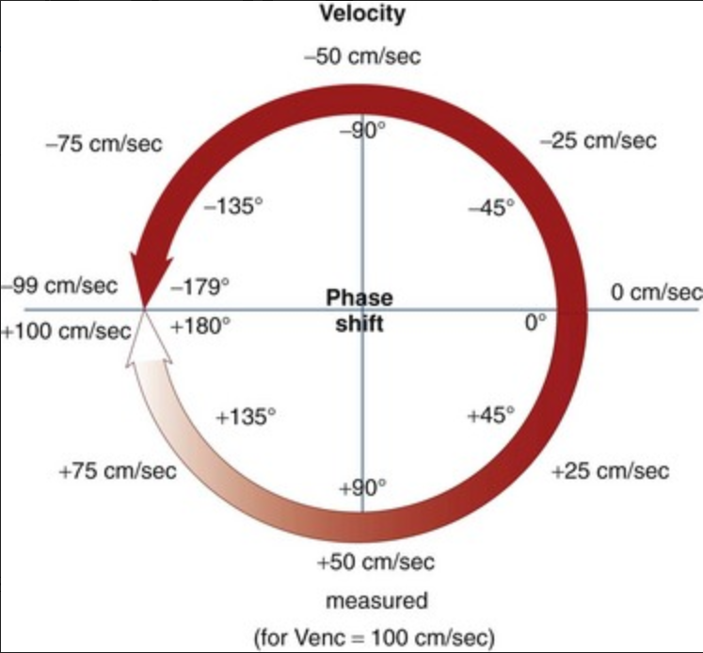
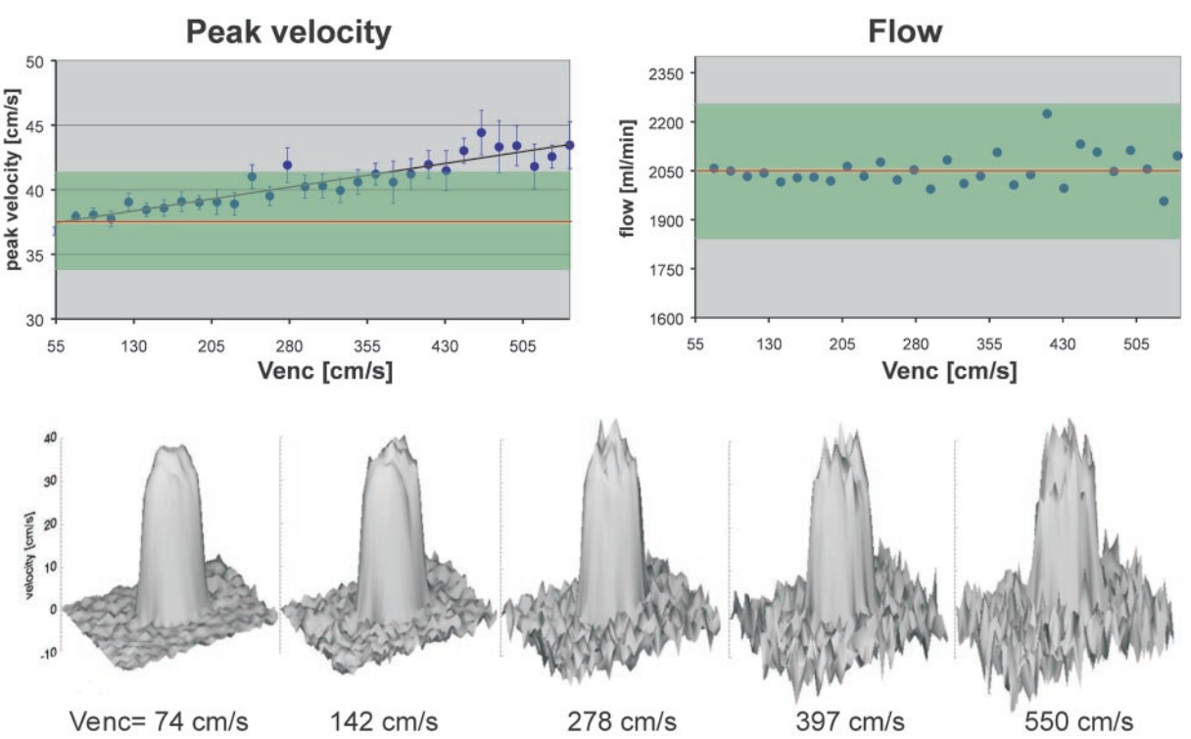
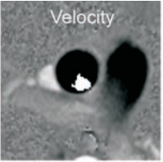
PC-MRIの原理②
From Lotz et al., Radiographics 2002
・適切なVencの設定が適切な定量に繋がる。
・低すぎるVencはAliasing、高すぎるVencはVNR低下を招く
Notes:
そして、PC-MRIを撮影する際に欠かせない要件で、ノイズの少ない画像を得るのに非常に重要となるのが、Velocity encoding、Vencの設定になります。Vencとは何かといいますと、PC-MRIはプロトンの位相変化を＋１８０度～－１７９度で表現しますが、Vencを100㎝/sに仮に設定した場合、位相がもし+180度であった場合、流速は+100cm/sであるということになります。位相がもし-179度は-99cm/sということになります。＋９０度なら＋５０ｃｍ/sになります。
では、もし、対象血管の流速が150㎝/sであった場合は、どうなってしまうのかと言いますと、MRIは＋270度を表現できず、-90度と考えますので、-50㎝/sとデータが不正になってしまいます。これをaliasingと呼び、この図になります。本来全て真黒く表示されなければならないのに、血管の一部が白くなっていて、Aliasing、折り返しとも呼びますが、生じております。これは解析の際に大きな問題となります。では、Aliasingを起こさないようにVencを高く設定すればいいのかと言いますと、それはノイズの増加を招きます。こちらのFigureに示した通り、これは流速が40cm/s弱の筒状に作られたファントムの流速をPC-MRIで測定したものですが、Vencが適切だとノイズの少ない定量が出来ていますが、Vencを挙げていくにつれてノイズが増えているのが分かります。上のグラフでは、横軸がVenc,縦軸が流速で、赤線がtrueの流速になりますが、Vencを高く設定しすぎると、Trueのデータから離れていく様子がみてとれます。Flowについても値のばらつきが激しくなります。なので、まとめますと、適切なVencの設定が適切な定量に繋がり、低すぎるVencはAliasing,高すぎるVencはVNRの低下を招くということになります。これらのPCMRIの特性をよく踏まえたうえで、

Slide 36
研究課題
脳神経外科領域におけるPhase contrast MRIの臨床研究
a.脳動静脈奇形に対するPC MRIを用いた定量的血流解析
b. 血管芽腫における微小血管の流れの可視化
2. 脳神経外科領域における機械学習の臨床研究
a. 腫瘍の硬さを予測する深層学習モデルの開発

Slide 37
Method③ ～解析法について～
解析は全てIV-FLOW (MAXNET, JAPAN) を用いて施行した。
Magnitudeから得られた血管データに対して中心線を引き、それに直行する断面で血管の断面積と流速を計測し、そこから流量を測定した。
A2, M1, P2, Drainer各々の測定部位については、当該血管のなるべくProximalかつ層流となっていることを条件とした。
Aliasingを生じている症例については次のように処理した。

Slide 38
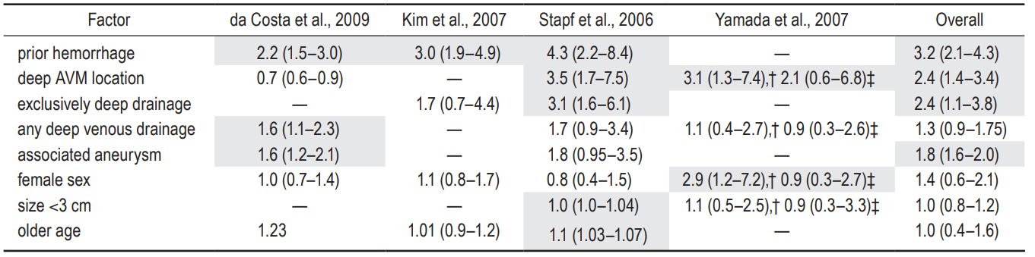
Background②
From Gross et al., J Neurosurgery 2013
・出血リスクを調査した研究は多数あり、破裂の既往が最も重要視されている。
・破裂の既往以外の出血リスク因子としては、nidusの深部局在、独占的な深部静脈流出、動脈瘤の合併などが挙がる。

Slide 39
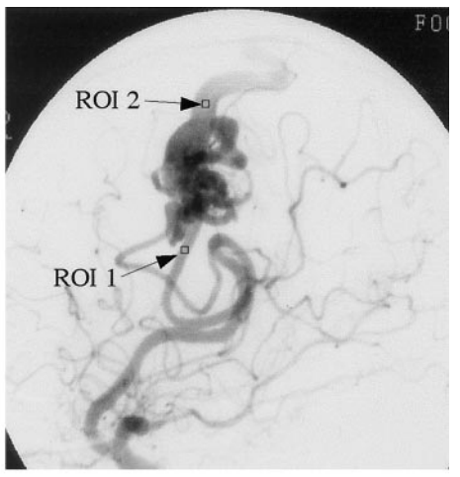
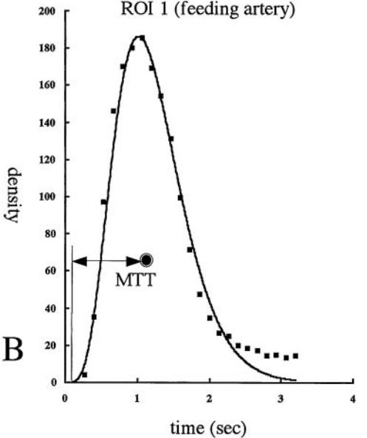
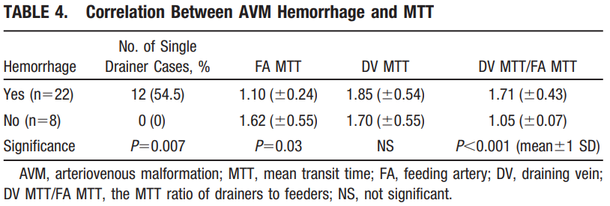
Background③
From Todaka et al., Stroke 2003
・破裂例と未破裂例のMTTを比較した研究。
・破裂例は未破裂例と比較して、DV MTT/FA MTTが高かった。
・Nidusの血流の不均衡性が破裂の原因として考えられたが、DSAではFlow自体の定量的な解析は困難であった。
Notes:
NidusのInflowとOutflowの不均衡性が出血に繋がっているのではないかというのを調べたのがこの論文で、破裂例と未破裂例のFeeder, DrainerのMean transit timeを比較しております。具体的にはFeederとDrainerにそれぞれROIを設定して、このようにMTTを計測します。結果では破裂例ではFeeding ArteryのMTTが未破裂例と比して優位に高く、勢いよく血液が流れ込んでくる割に、Draining Vein MTTは未破裂例と変わりなく、結果として、Draining vein MTTとFeeding Artery MTTの比が有意に高くなりました。そのためこの論文ではNidusにおける血流量の不均衡性が出血リスクであると結論付けておりますが、Flow自体を定量的に解析した研究は今までありませんでした。

Slide 40
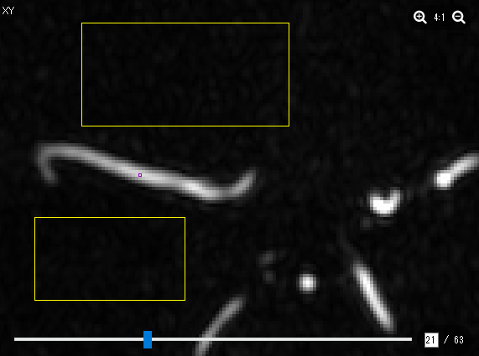
血管壁のSegmentationについて
・MagsumのMPR Axを表示し、M1が層流になった箇所の血管内最大信号xを測定した。続いて、血管外領域の平均信号値yを測定した。
・過去の報告より、(x-y)*0.1を血管壁の最適Thresholdと定義してIV flowでの解析に使用した。
(Hoogeveen et al., JMRI , 1998)
・但し、血管形状が自動で上手く抽出できない場合とDrainerの血管壁についてはManualで血管壁のSegmentationを行った。

Slide 41
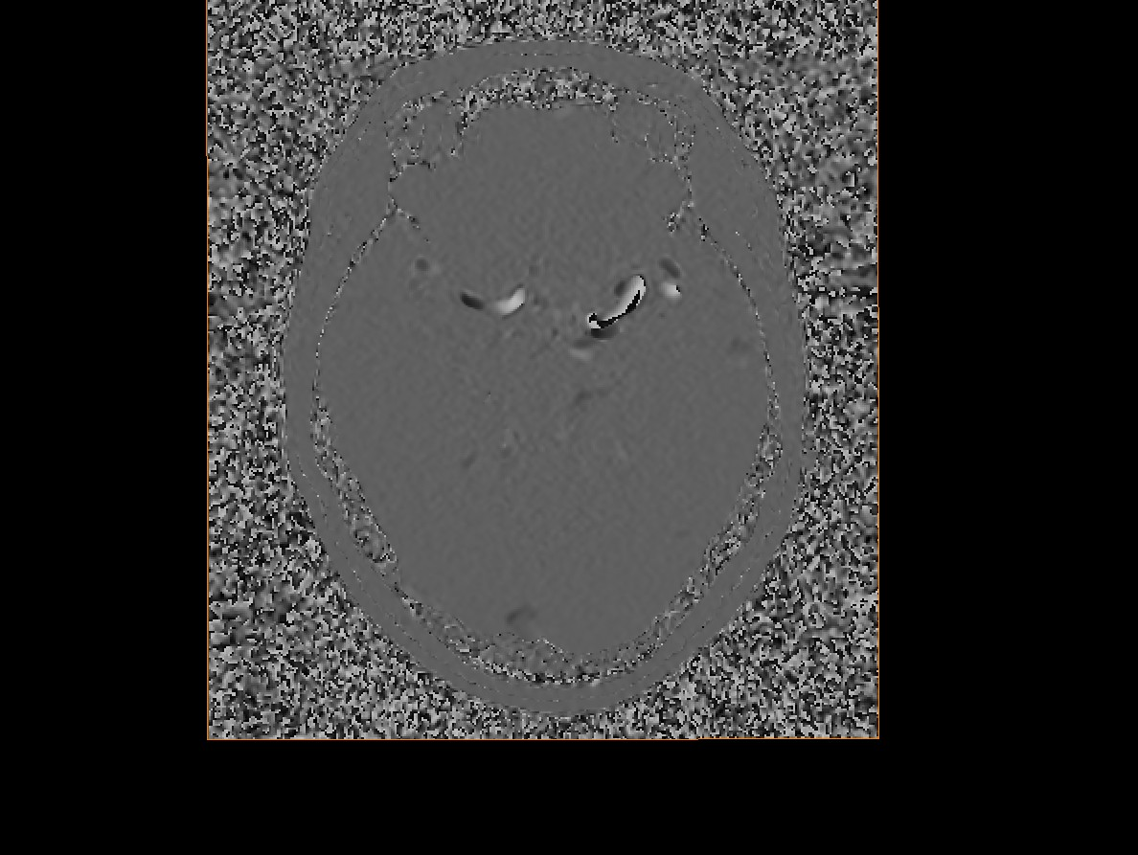
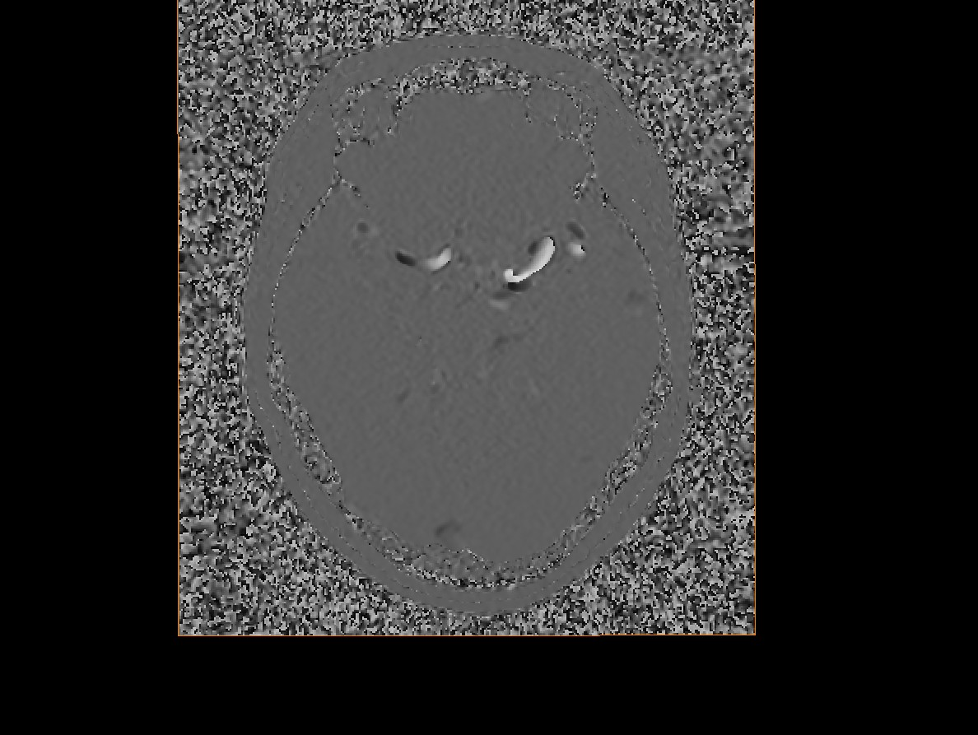
Aliasing Artifact (症例; 左前頭葉AVM, X軸位相画像)
Aliasing+
Amiraで補正
補正前
補正後
Notes:
これが実際の症例のAliasingで、このような場合はこのままでは当初解析できませんでした。
この二つの画像は左前頭葉AVM例におけるX軸位相画像で、向かって右側が正の軸となりますが、
補正前では、左前頭葉AVMがあるため左M1の流速が上昇していて、信号にAliasingが見られます。
これをこのようにManualで補正して、解析に使用しております。
Aliasing Artifactの補正をしてくれるアプリケーションは一部の施設にしかないようで手に入らないため、今回いつも使用しているAmiraを用いて補正を行いました。
これを行う上で、日本医大の放射線科講師の関根先生というPC-MRIの研究を多くされている先生に色々と監修して頂き、妥当性を得ております。

Slide 42
Outcome
・Primary outcomeはNFR/DFR (N/D ratio) で、破裂例と未破裂例において有意な差がないか調査した。
・また、本研究における測定方法の妥当性を評価するために、Nidus VolumeとNFRの相関関係を調べた。その他の破裂危険因子とされる項目についても、それらの有無でN/D ratioに差がないか調査した。

Slide 43
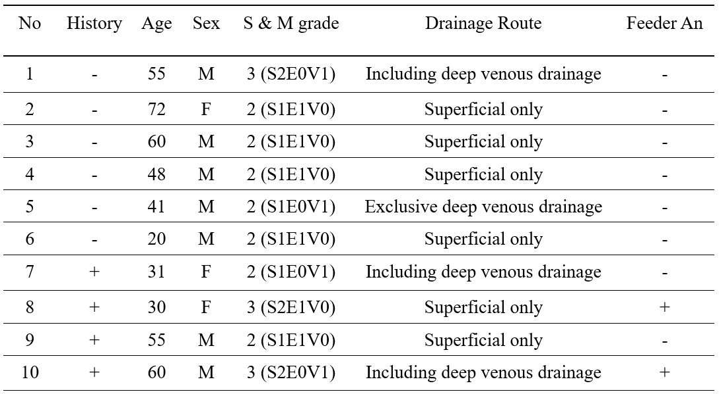
Patient characteristics
Figure.1
Figure.2
Notes:
ここまでの解析ですが、10例について行っており、Historyが破裂についてですが、未破裂6例、破裂4例となっております。
S&Mグレードについては２から３でDrainage routeは1例でExclusive deep venous drainageが認められました。
Feeder Anについては2例、破裂群で認められました。

Slide 44
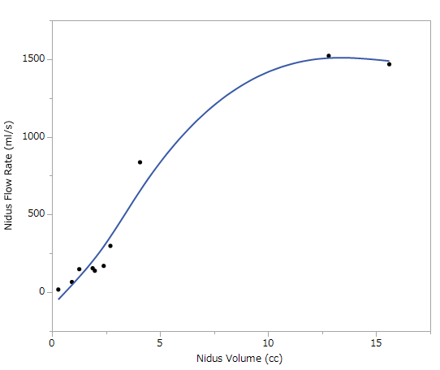
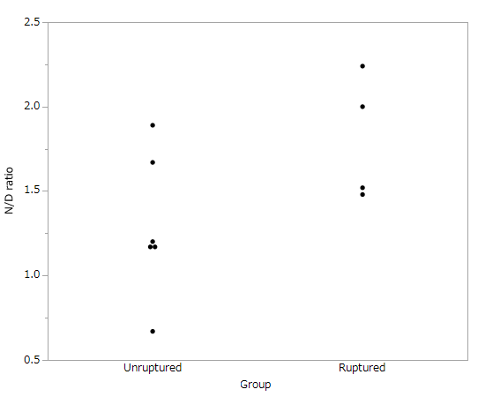
Outcome（10例、破裂4例、未破裂6例）
Figure.1
Figure.2
Notes:
Figure.1がNidusのVolumeとNidus Flow Rateに相関があるか調査したグラフで、横軸がNidusの体積で、縦軸がNidus Flow Rateとなります。NidusのVolumeが増えるにしたがってNidus Flow Rateも上昇しており、誤差が問題となりやすいPC-MRIですが、本研究の測定方法のある程度の妥当性を示せるものかと考えております。そして、Figure.2ですが、破裂群、未破裂群それぞれにおけるN/D ratioの関係をプロットしたものですが、横軸左が未破裂群、向かって右が破裂群で縦軸はN/D ratioになります。そうしますと、まだ統計解析に足る量ではないですが、破裂群では未破裂群に比してN/D ratioが高い傾向がみてとれますので、今後も解析を続けていきたいと思っております。因みに、未破裂群でこの一番高い値を示しているのは、Exclusive deep venous dranaigeの症例で、もともと破裂リスクが高いと言われている症例でしたので、本手法によってもそれが表れているのかもしれません。

Slide 45
研究課題
脳神経外科領域におけるPhase contrast MRIの臨床研究
a.脳動静脈奇形に対するPC MRIを用いた定量的血流解析
b. 血管芽腫における微小血管の流れの可視化
2. 脳神経外科領域における機械学習の臨床研究
a. 腫瘍の硬さを予測する深層学習モデルの開発
Notes:
最後に少しだけ1.bについてですが、AVMのNidusやHBの腫瘍周囲の微小血管については血管の位置情報が微小であるため得られなかったり、そもそも速度情報が遅すぎてノイズの鑑別が出来なかったりして、現状なかなか解析が出来なかったのですが、

Slide 46
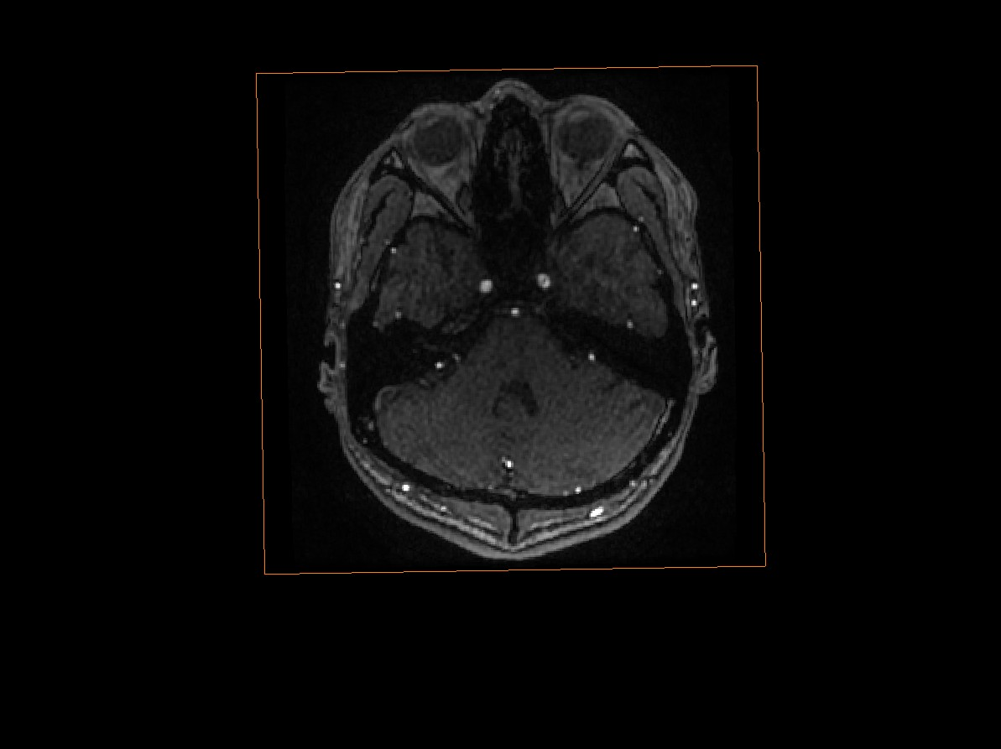
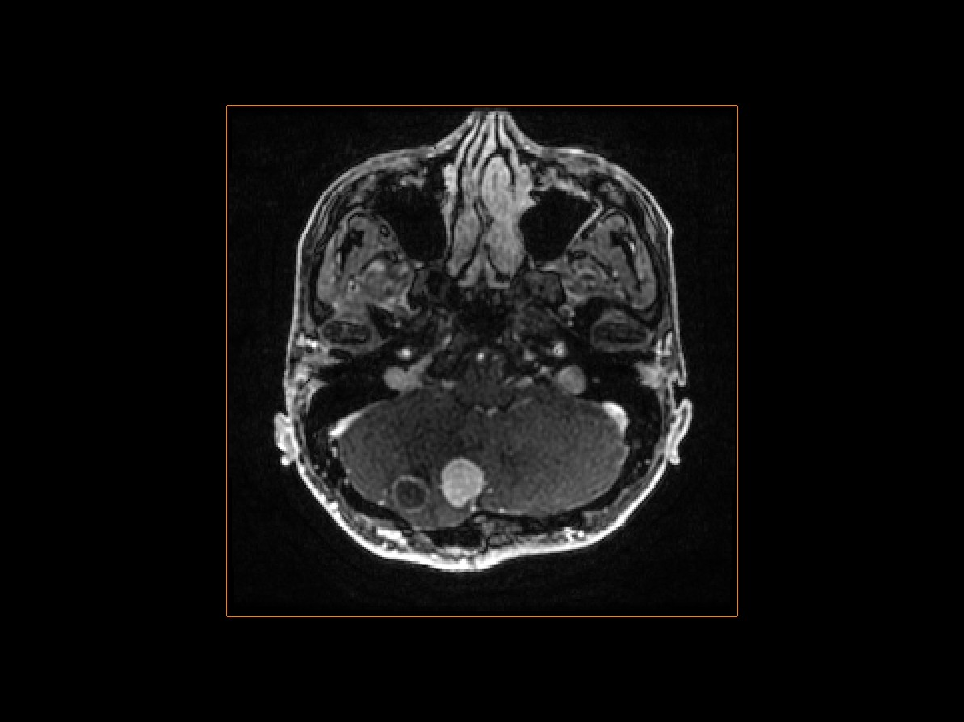
造影剤投与と低VencによるVNR向上効果
造影なし
造影あり
Notes:
今回、造影剤を投与し、低Vencで撮影することによってVNRを著しく向上させることで、微小血管の流れの可視化を図りました。
ここに示した二枚は同じ症例ではないのですが、通常、PC-MRIは単純で撮影されておりますが、PC-MRIのBaseはshortest TR/TEで、つまり、T1の撮影が基になっております。
そのため、造影剤を投与することによってVNRが向上し、血管の位置情報が明確になることが予想されました。
手術前精査の造影検査が元々予定されておりますので、その検査を利用して撮影したのが右になります。
ただの造影T1のようにも見えるような画像を得ることが出来ており、比較的微小な血管も描出できております。

Slide 47
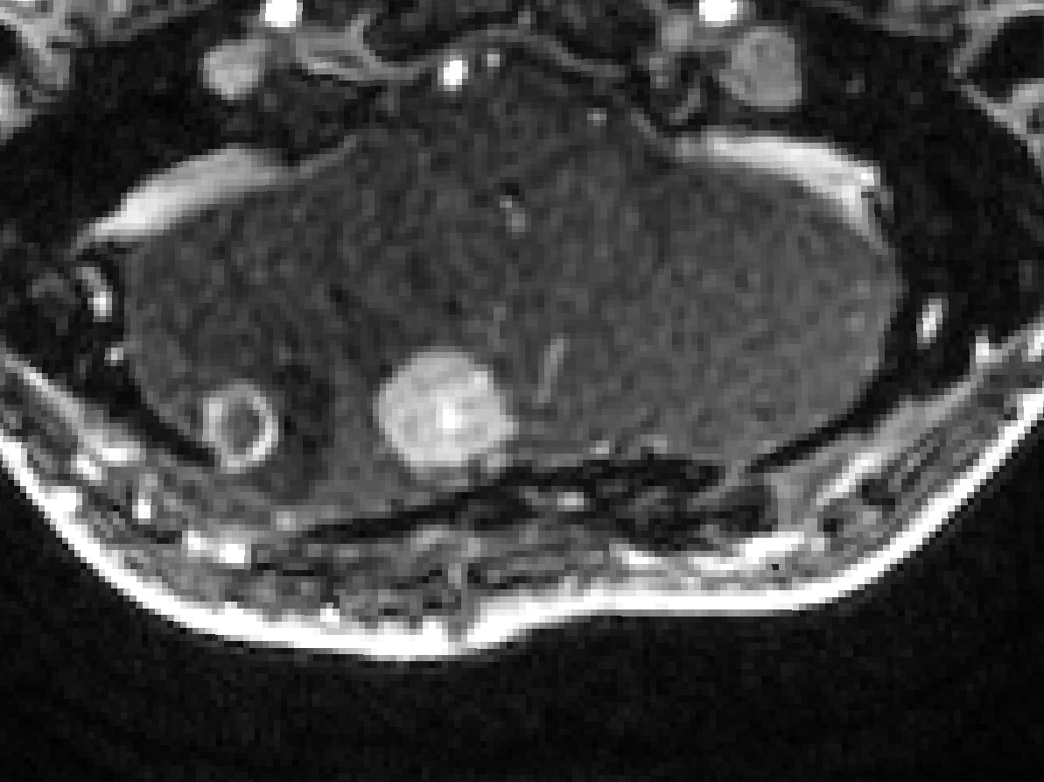
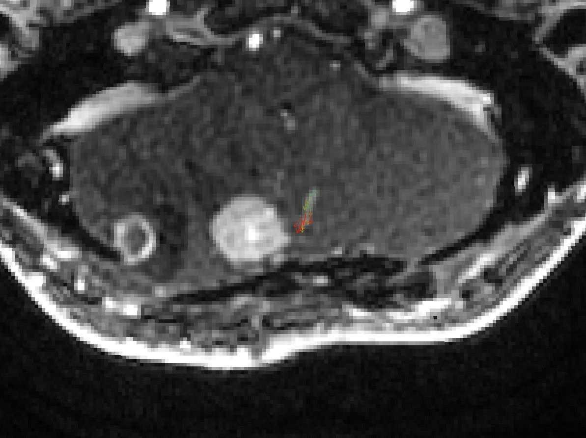
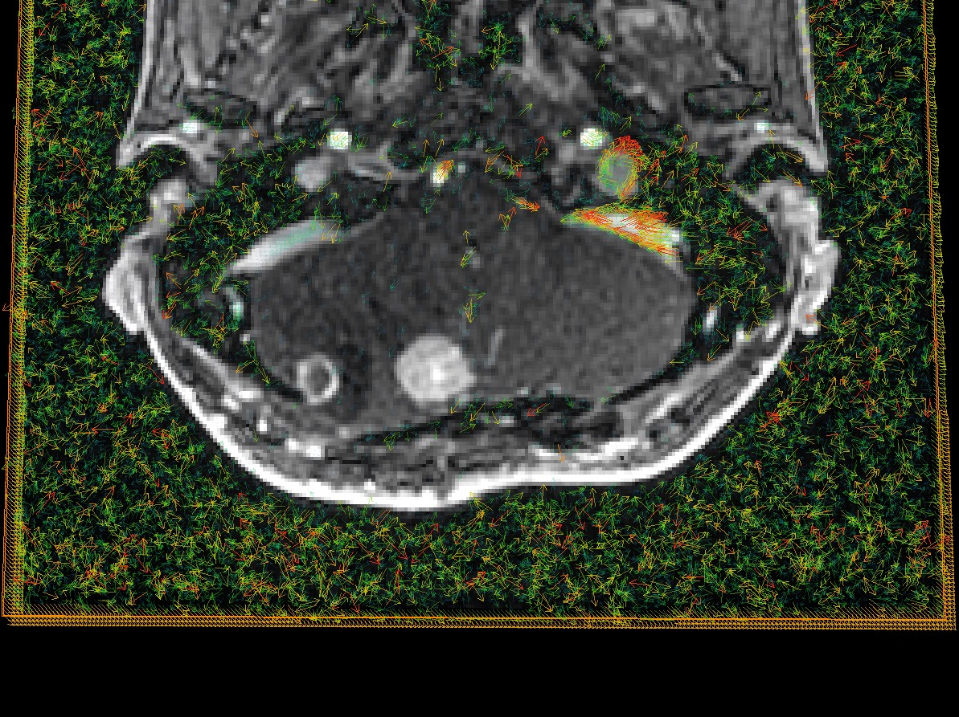
VNR = SNR/Venc
Notes:
そして、実際にHB周囲の微小な血管のベクトルを抽出した所、こちらに示しますように、かなり末梢の血管ですが、明瞭に向きを表示できるようになっております。
PC-MRIの画像クオリティを高めることは、VNRを高めることに換言されますが、VNRはSNRをVencで割って求められます。
そのため、本検査では造影剤を使用することでSNRを上昇させ、低Vencで撮影することでVNRを向上させました。
しかし、PC-MRIで得られた血管像は、

Slide 48
今後の課題と展望
・他のModalityと位置が合わないので3D画像に組み入れるにはまだ工夫が必要。
（撮影時間が20分かかったことによる？撮影条件の更なる最適化）
・引き続きHemangioblastomaで有用性があるか検討するほか、AVMや脳幹海綿状血管腫のDVAでも有用か検討する。

Slide 49
3Dと4Dの違いを明確に教授に示す鈴木さんに相談
実際の撮影のMRIの図をみせてあげるといいかもしれない。
撮像時間や撮り方、利点、欠点など
N/Dratioって引いていいのか、割っていいのか？でも割らないと差が出ない・・・。正規化をどうするのか。
Nidus Flow Rateのネーミングがわるいんじゃない？
破裂例と未破裂例でNidus Volume, NFRの相関関係のグラフをしめしたり、表を示したりして、大きく変わりがないことをみせたい。
PCMRIだけでHBの３Dをつくる。
・9月26日リサカンのポイントは、3Dと4Dの違い、実際の撮り方を教授に理解していただく。評価項目について再考の必要がないのか？
出てきた流量は本当の値かどうかわからない。正規化をどうしたらよいのか。

Slide 50
正常例で、左右A2M1P2合算の値が同じかやってみせる。
PCMRIのMagnitudeはきれいなことを見せる
・入る量と出る量は一緒でないといけない。正確に流量を図れていない可能性があり、係数をかけるといいかもしれない。
・Nidusの中でプーリングしている量を考慮する必要がある。常に循環している。でもinとoutは同じでないといけない。ただ、心拍によってプーリングの量は変わるかも。物凄くプーリングすると破裂するかもしれない？4Dで拡張期と収縮期でどれくらい差が違うかで、Nidusの拍動による体積変動が分かるかもしれない。

Slide 51
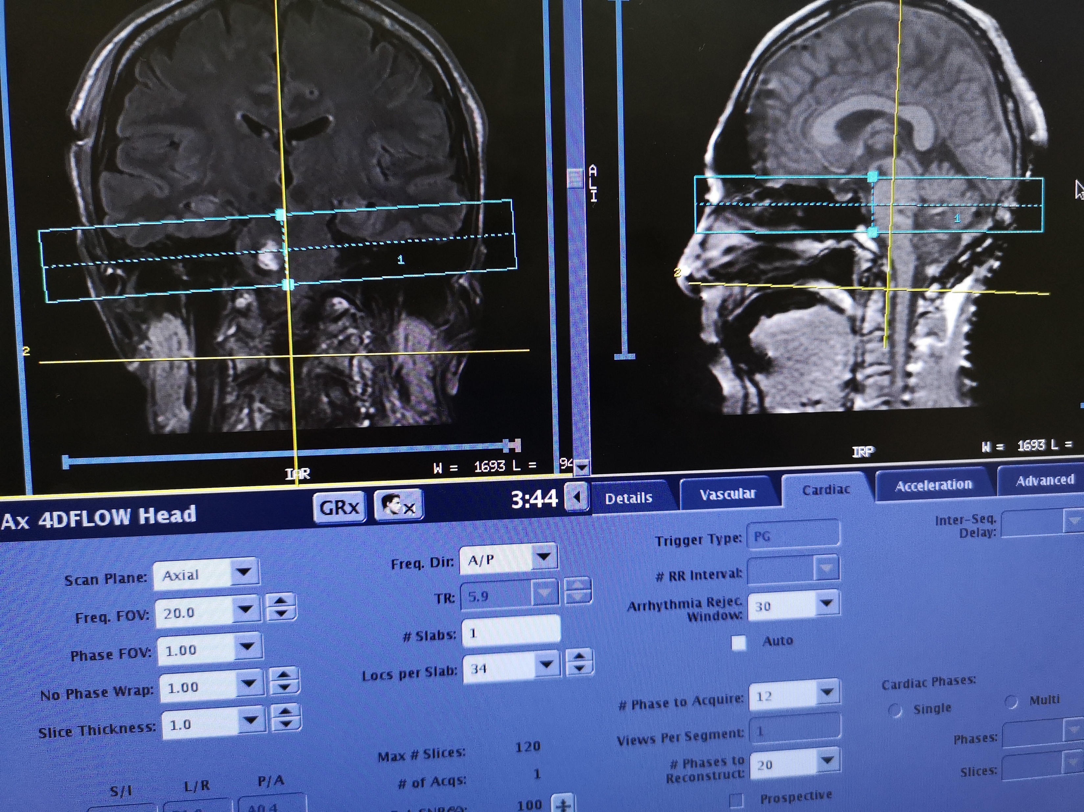
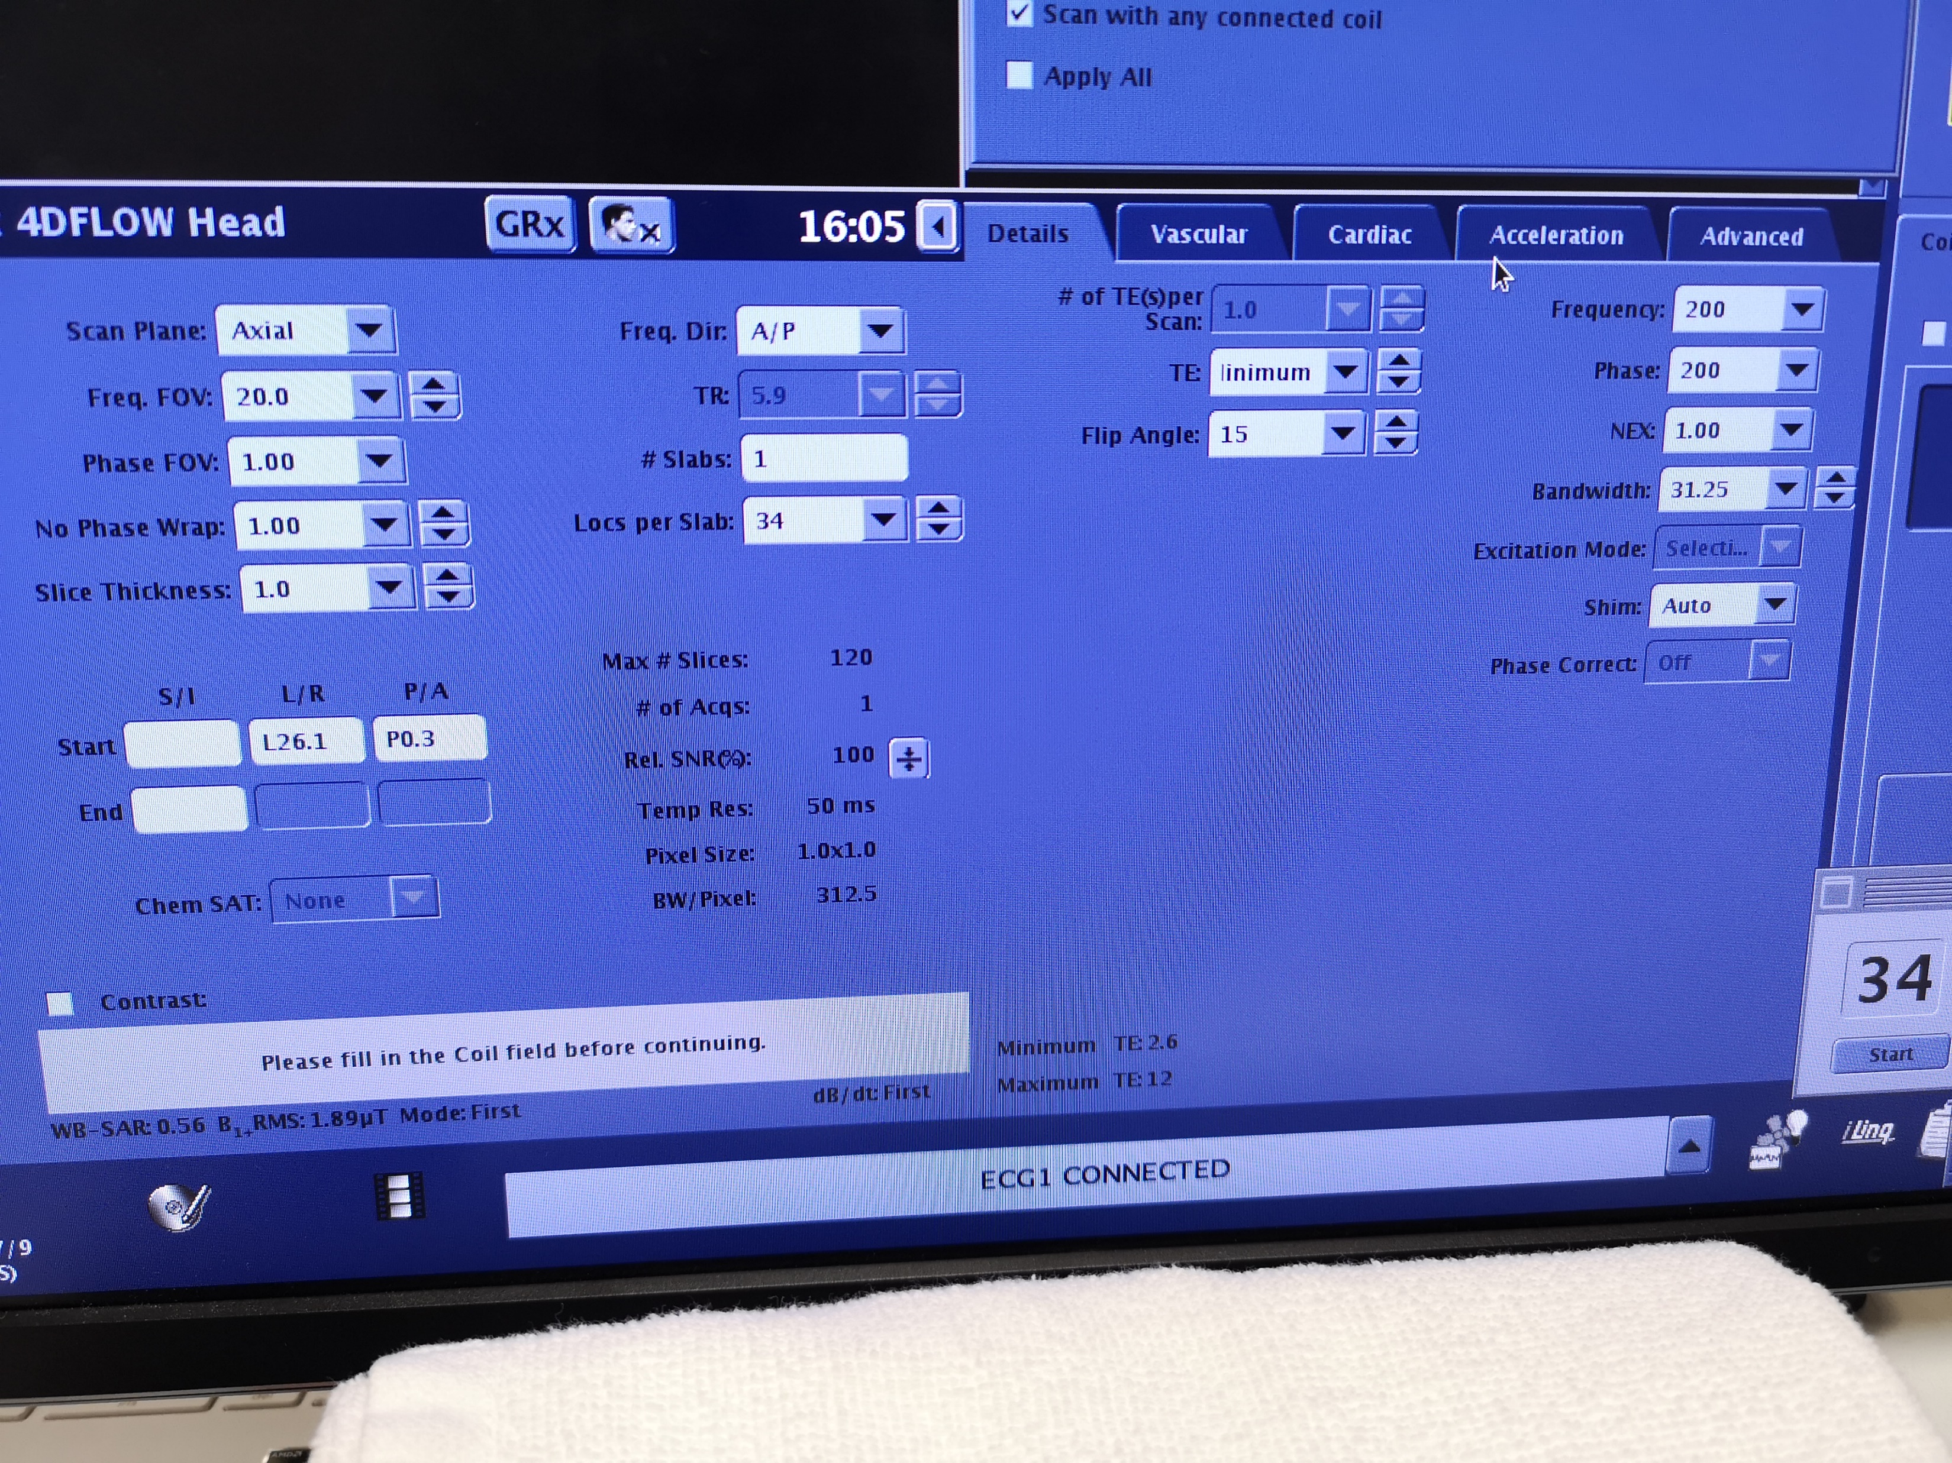

Slide 52
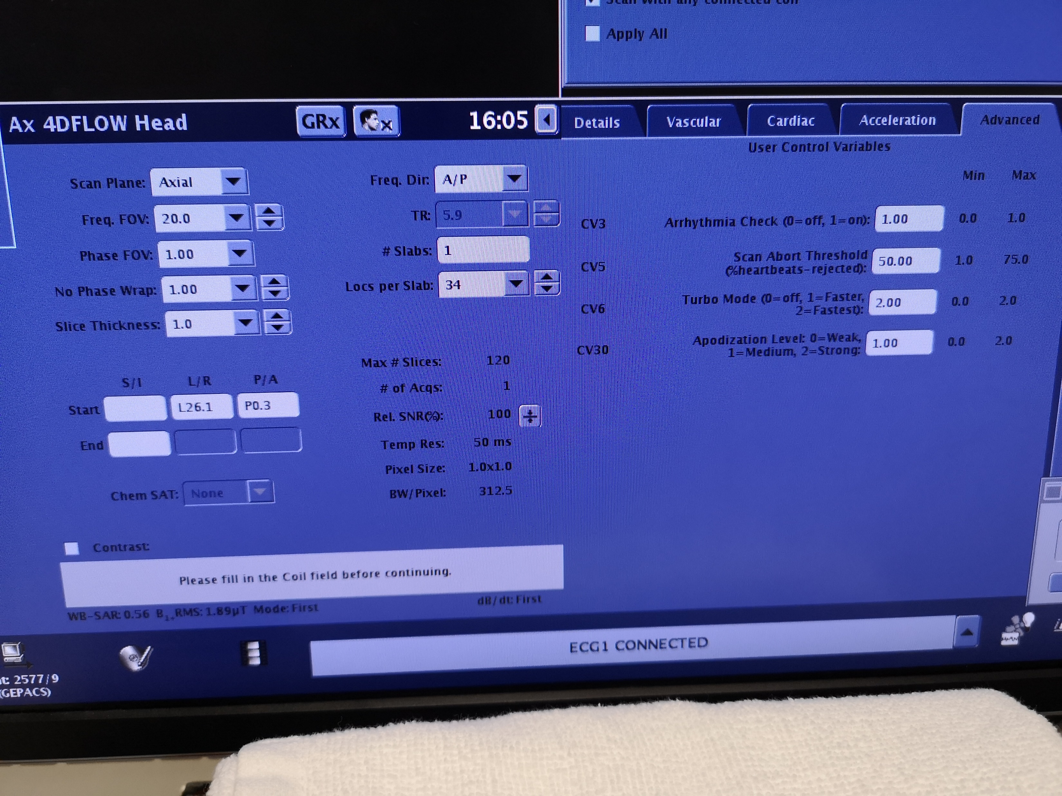

Slide 53
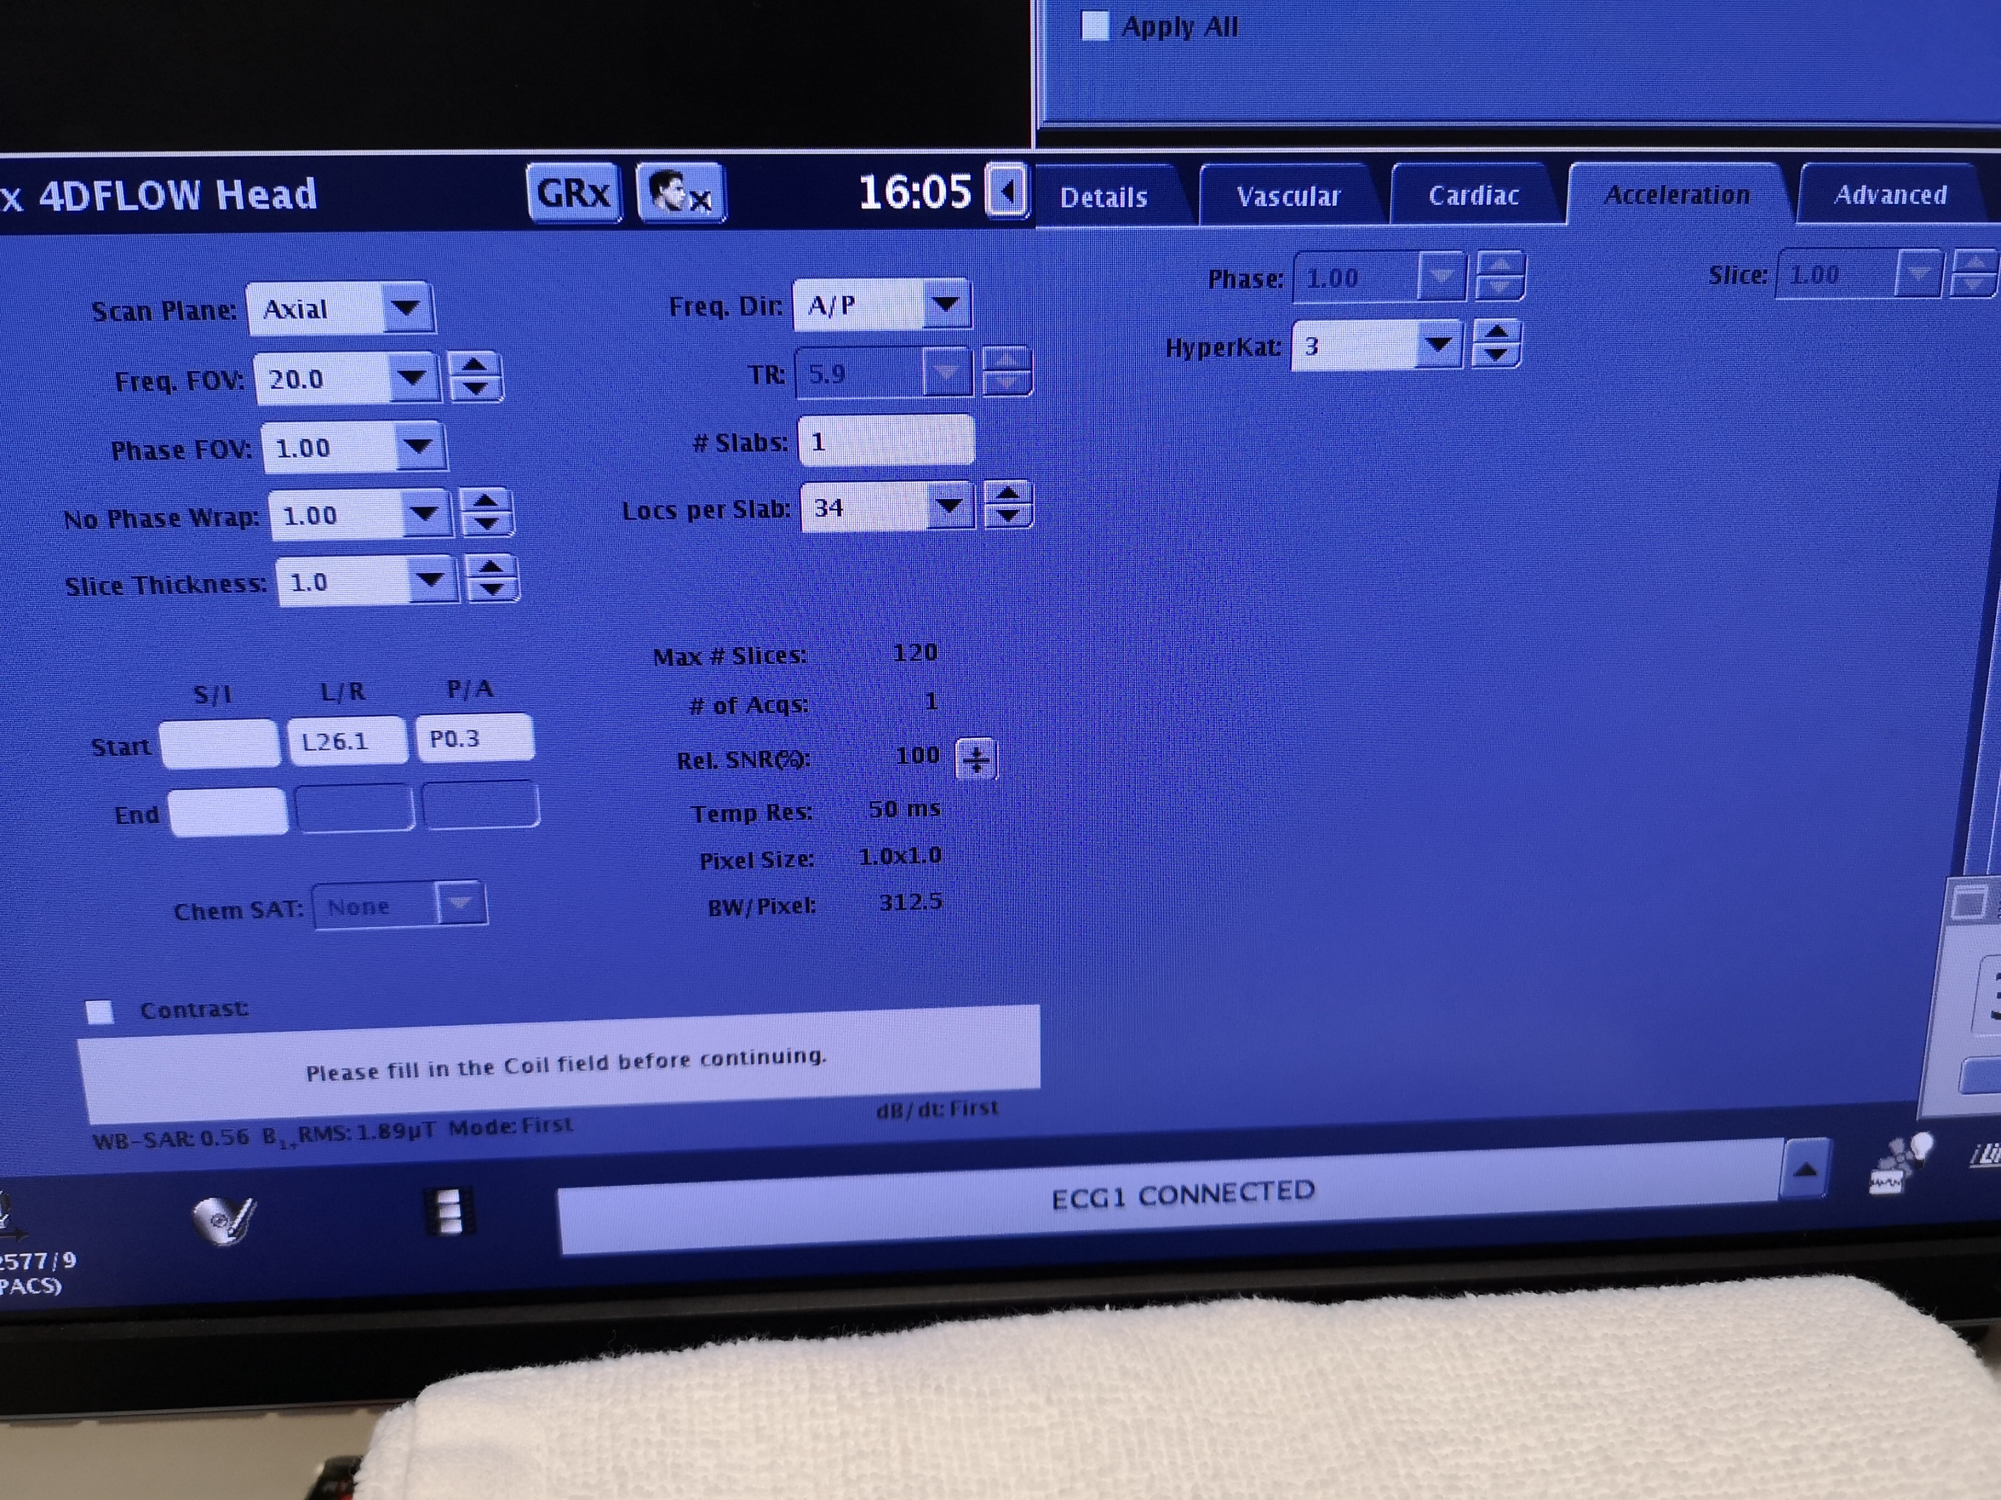
HYPERKATをあげると収縮期がなまる。 造影剤を入れたほうが末梢の血管がよくみれる。絶対良い。 （どうでもいい静脈がみえたりするかもしれない。BBB破綻してるともれるかもしれない） 心臓は絶対造影剤いれてる。 造影剤は半量くらいいれて、その後撮影終了にかけてゆっくりと注入すると最後まで血管が移る。

Slide 54
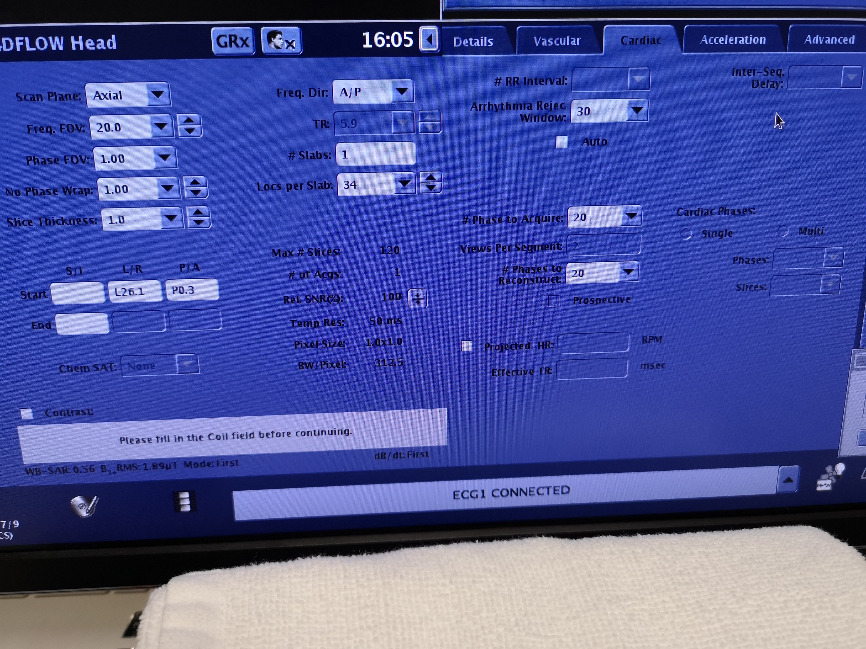
・Isoが望ましい。最低1mm ・Phase to Acquire 15-16くらいが望ましい。時間軸の分割。 ・Phase to reconstructionは１５－１６で取得したデータを20にしてくれる。 ・Peakを鋭敏に取りたいなら、Phase to Acquireを細かくしたほうがしっかりとれる。 ・

Slide 55
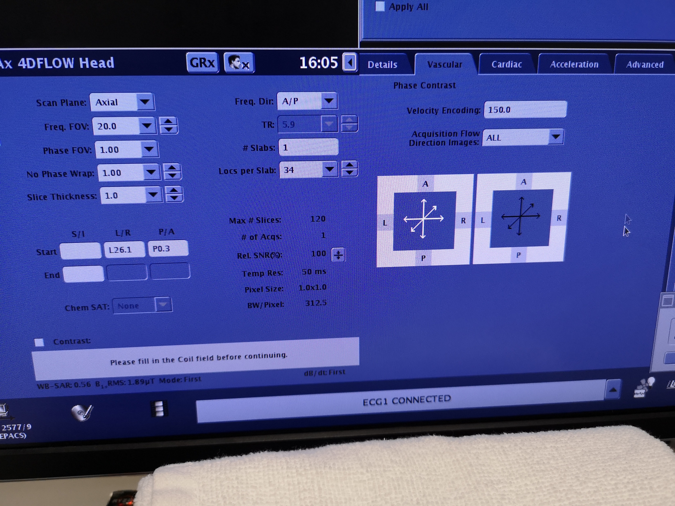

Slide 56
FA12度くらいでもいいかもしれない あげれば上げるほどコントラストがあがるが、造影剤を入れないと、信号がでない。 （飽和する） ドレーなーとかがみやすい。

